Slide 1
AZ ÉPÍTÉSI PIAC JELLEMZŐIRŐL
2017 – 2018.
WÉBER LÁSZLÓ CÍMZETES EGYETEMI DOCENS
2019. MÁJUS 13.

Slide 2
MIVEL FOGLALKOZUNK ?
AZ ÉPÍTÉSI PIAC FOGALMA,
KITEKINTÉS A MAI NEMZETKÖZI ÉPÍTÉSI PIACRA ,
A MAI MAGYARORSZÁGI ÉPÍTÉSI PIAC JELLEMZŐI ,
+ KITÉRŐ: A FEJLESZTÉSI CÉLÚ EU-TÁMOGATÁSOK
NÉMI ÉPÍTÉSI PIACI PROGNÓZIS.

Slide 3
AZ ÉPÍTÉSI PIAC FOGALMA
ÁLTALÁNOS KÖZGAZDASÁGI ÉRTELEMBEN (PAUL SAMUELSON, 1998.) A PIAC AZ A MECHANIZMUS, AMELY RÉVÉN
A KERESLET, AZAZ A VÁSÁRLÓK ÉS
A KÍNÁLAT, AZAZ AZ ELADÓK
KÖLCSÖNHATÁSRA LÉPNEK EGYMÁSSAL , MELYNEK SORÁN
A TERMÉKEK ÉS A SZOLGÁLTATÁSOK ADOTT MENNYISÉGHEZ ÉS MINŐSÉGHEZ RENDELT ÁRÁT MEGHATÁROZZÁK, MAJD
AZOK GAZDÁT CSERÉLNEK.
AZ ÉPÍTÉSI PIACNAK AZ ÉPÍTŐIPARI TERMELÉS SAJÁTOSSÁGAIBÓL FAKADÓAN SPECIÁLIS VONÁSAI IS VANNAK.

Slide 4
A SAJÁTOSSÁGOKBÓL FAKADÓAN AZ ÉPÍTÉSI PIAC
SZEREPLŐI: A VÁSÁRLÓ = A MEGRENDELŐ (ÉPÍTTETŐ),
AZ ELADÓ = AZ ÉPÍTŐIPARI VÁLLALKOZÓ
(KIVITELEZŐ, VAGY TERVEZŐ + KIVITELEZŐ EGYÜTT);
IGEN NAGYMÉRETŰ ÉS KITERJEDT;
ÓRIÁSI KOOPERÁCIÓS HÁTTERE VAN: TERVEZŐK, SZAKÉRTŐK, GYÁRTÓK, KERESKEDŐK, SZÁLLÍTÓK, ALVÁLLALKOZÓK, SZOLGÁLTATÓK, VALAMINT PÉNZINTÉZETEK, BANKOK, BIZTOSÍTÓK;
A „HÁTTÉR” KOOPERÁCIÓS SZERVEZETEI IGEN DIFFERENCIÁLTAK (MÉRET, SZAKMA, KÉPESSÉGEK STB.);

Slide 5
A MAGAS (ÉS KÖLTSÉGES) TECHNOLÓGIAI KÖVETELMÉNYEKBŐL ÉS AZ ELŐFINANSZÍROZÁSI IGÉNYBŐL FAKADÓAN: TŐKEERŐS VÁLLALKOZÁSOK (IS) SZÜKSÉGESEK ;
A NAGY ÉRTÉKEKBŐL ÉS AZ EGYEDI KÖRÜLMÉNYEKBŐL FAKADÓAN: KOMOLY KOCKÁZATOK VANNAK, EZEK KEZELÉSE FONTOS (SZERZŐDÉSEK, BIZTOSÍTÉKOK, BIZTOSÍTÁSOK STB.).
ÖSSZEFOGLALVA:
AZ ÉPÍTÉSI PIAC IGEN ÖSSZETETT,
AZ ÉPÍTŐIPAR A NEMZETGAZDASÁGOK MEGHATÁROZÓ ÁGAZATA.

Slide 6
TÉMÁNK LESZ TEHÁT
A KERESLET ÉS A KÍNÁLAT JELLEMZŐI,
AZ ÉPÍTÉSI KÍNÁLAT : AZ ELADÓK, AZAZ A VÁLLALKOZÁSOK, CÉGEK HELYZETE,
EZEKNEK A CÉGEKNEK A PRODUKCIÓJA, AZAZ AZ ÉPÍTŐIPARI TERMELÉS (PÉNZBEN KIFEJEZVE).
AZ EGYES ORSZÁGOK, TÉRSÉGEK ÉPÍTÉSI PRODUKCIÓJÁT, AZ AZOKAT LÉTREHOZÓ LEGJELENTŐSEBB CÉGEK MŰKÖDÉSÉT ÉS ADATAIT RENDSZERESEN ELEMZIK;
FONTOS MUTATÓSZÁM, HISZEN AZ ADOTT TÉRSÉG, ORSZÁG BERUHÁZÁSI (FELHALMOZÁSI) KÉPESSÉGÉT, VÉGSŐ SORON A FEJLŐDÉSÉT (IS) MUTATJA.

Slide 7
(MÓDSZERTANI) NEHÉZSÉGEK AZ ADATOKKAL KAPCSOLATBAN
EGYÁLTALÁN VANNAK-E? KONZEKVENSEK-E?
SZÁMVITELI, JOGI KÜLÖNBÖZŐSÉGEK;
ÜZLETI (PÉNZÜGYI) ÉV ? NAPTÁRI ÉV ?
NEMZETKÖZI (SOKSZOR GLOBÁLIS) MŰKÖDÉS → A DEVIZAÁRFOLYAMOK ELTÉRÉSEI, A SZÁMBAVÉTEL IDŐPONTJA, HALMOZÓDÁSOK KISZŰRÉSE STB. (MI A KSH ÉVES KÖZÉPÁRFOLYAMAIVAL SZÁMOLUNK);
AGGREGÁLÁSI KÜLÖNBÖZŐSÉGEK ÉS EZEK IDŐIGÉNYE; AZ ADATAINK TÖBBSÉGE 2017. ÉVRŐL SZÓL;
AZ ÁRSZÍNVONALAK DIFFERENCIÁI.
SZÁMUNKRA MOST ELSŐSORBAN A TENDENCIÁK ÉS A NAGYSÁGRENDEK FONTOSAK.

Slide 8
AZ ÉPÍTÉSI PIAC LÉNYEGÉBEN MAGA MÖGÖTT TUDJA A 2008-BAN KEZDŐDÖTT PÉNZÜGYI ÉS GAZDASÁGI VÁLSÁGOT, ANNAK MÁRA MÁR ALIG VAN HATÁSA AZ INGATLANPIACRA → ÍGY AZ ÉPÍTŐIPARRA
MI TÖRTÉNT 2008 - 2012. KÖZÖTT, A VÁLSÁG INTENZÍV IDŐSZAKÁBAN?
EGYRÉSZT AZ ÁLTALÁNOS ÜZLETI ÉS INGATLANPIACI PERSPEKTÍVA RENDKÍVÜL ERŐSEN BESZŰKÜLT ,
MÁSRÉSZT ÁLTALÁNOSAN CSÖKKENTEK A PÉNZÜGYI FORRÁSOK
MIND A MAGÁNFEJLESZTŐK ESETÉBEN (BANKI FORRÁSHIÁNY ÉS ÓVATOSSÁG, HITELSZŰKE),
MIND A KÖZMEGRENDELÉSEK ESETÉBEN (FORRÁSHIÁNY, MERT A VÁLSÁGKEZELÉSRE KELLETT A KÖLTSÉGVETÉS PÉNZE).

Slide 9
AZ ÉPÍTŐIPARI MEGRENDELÉSEK JELENTŐS VISSZAESÉSE, A TERMELÉS KOMOLY CSÖKKENÉSE KÖVETKEZETT BE 2008-2012. KÖZÖTT ÉS A HATÁSAI 2015-IG ELHÚZÓDTAK.
AZ EURÓPAI UNIÓ ORSZÁGAIBAN 2015. KÖZEPÉN LASSÚ TERMELÉSNÖVEKEDÉS KEZDŐDÖTT, AMI MA IS TART.
DIFFERENCIÁLT NÖVEKEDÉS A VILÁG TÖBBI RÉSZÉN.

Slide 10
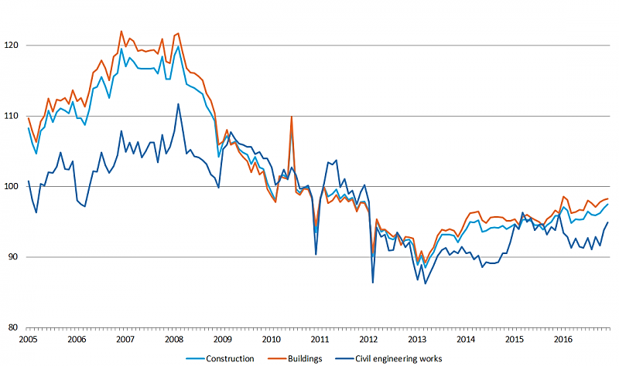
12 ÉV : AZ ÉPÍTŐIPARI TERMELÉS AZ EU-BAN
FORRÁS: EUROSTAT

Slide 11
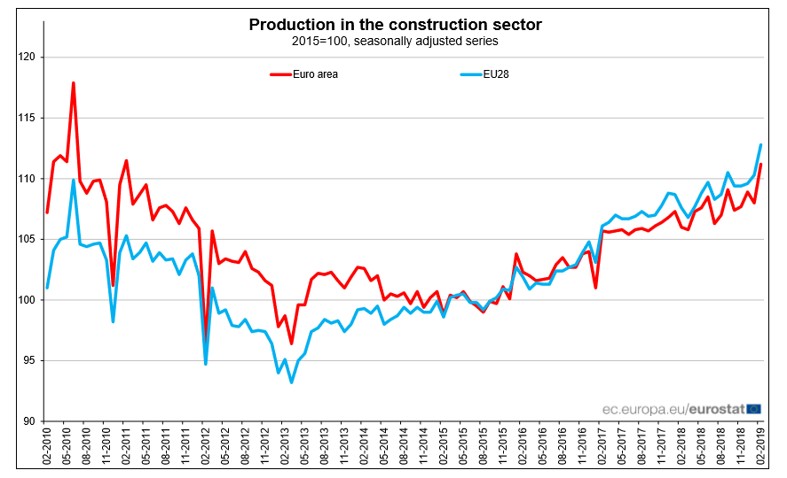
NAGY VISSZAESÉS, MAJD LASSÚ EMELKEDÉS
FORRÁS: EUROSTAT, 2019. 04. 16.

Slide 12
AZ ÉPÍTÉSI PRODUKCIÓ SZÁMADATOKBAN 2017-BEN
EURÓPAI UNIÓ 1.364 MILLIÁRD EURÓ
USA 1.139 MILLIÁRD EURÓ
JAPÁN 434 MILLIÁRD EURÓ
(KÍNA 900 MILLIÁRD EURÓ ?)
A VILÁG EGÉSZÉNEK ÉPÍTŐIPARI TERMELÉSE:
MINTEGY 8.000 - 8.500 MILLIÁRD DOLLÁR ∼ 7.000 - 7.500 MILLIÁRD EURÓ
(FORRÁS: KEY FIGURES 2017., FIEC 2018.; GLOBAL INSIGHT, KHL)

Slide 13
AZ EU ORSZÁGAI ÉPÍTŐIPARI TERMELÉSE, 2017.
NÉMETORSZÁG 322 MD €
EGYESÜLT KIRÁLYSÁG 221 MD €
FRANCIAORSZÁG 171 MD €
OLASZORSZÁG 123 MD €
SPANYOLORSZÁG 113 MD €
HOLLANDIA 63 MD €
SVÉDORSZÁG 55 MD €
LENGYELORSZÁG 48 MD €
BELGIUM 45 MD €
AUSZTRIA 40 MD €
FINNORSZÁG 34 MD €
DÁNIA 27 MD €
ÍRORSZÁG 18 MD €
CSEHORSZÁG 16 MD €
PORTUGÁLIA 11 MD €
ROMÁNIA 9 MD €
GÖRÖGORSZÁG 8 MD €
(FORRÁS: KEY FIGURES 2017., FIEC 2018.)

Slide 14
AZ EU ORSZÁGAI ÉPÍTŐIPARI TERMELÉSE, 2017.
SZLOVÁKIA 7 MD €
MAGYARORSZÁG 6 MD €
BULGÁRIA 6 MD €
LUXEMBURG 6 MD €
LITVÁNIA 3 MD €
HORVÁTORSZÁG 3 MD €
LETTORSZÁG 3 MD €
ÉSZTORSZÁG 3 MD €
SZLOVÉNIA 3 MD €
CIPRUS 2 MD €
MÁLTA 0,7 MD €
AZ EU-N KÍVÜLI EURÓPAI ORSZÁGOK KÖZÜL
TÖRÖKORSZÁG 130 MD €
SVÁJC 57 MD €
NORVÉGIA 64 MD €
(FORRÁS: KEY FIGURES 2017., FIEC 2018.)

Slide 15
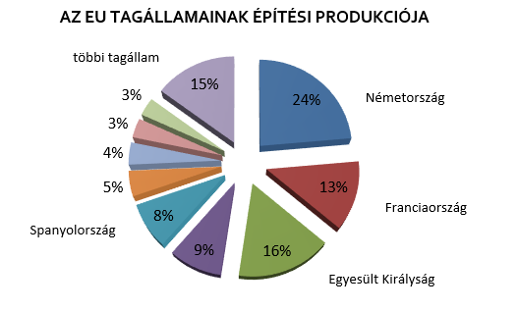
NÉMETORSZÁG 322
EGY. KIRÁLYSÁG 221
FRANCIAORSZÁG 171
OLASZORSZÁG 123
SPANYOLORSZÁG 113
HOLLANDIA 63
SVÉDORSZÁG 55
LENGYELORSZÁG 48
BELGIUM 45
TÖBBI TAGÁLLAM 203
ÖSSZESEN MD € 1.364
(FORRÁS: KEY FIGURES 2017., FIEC 2018.)

Slide 16
A LEGJELENTŐSEBB EURÓPAI ÉPĺTŐIPARI CÉGEK
2017.
1. VINCI (francia) VILÁGRANGLISTA 5. 40,2 MD € = 12.430 MD Ft (~ 5 x Magyarország)
2. ACS (spanyol) VILÁGRANGLISTA 7. 34,9 MD € = 10.791 MD Ft (~ 4,5 x Magyarország)
3. BOUYGUES (francia) VILÁGRANGLISTA 8.
32,9 MD € = 10.173 MD Ft
4. HOCHTIEF (német) VILÁGRANGLISTA 11. 22,6 MD € = 6.988 MD Ft
5. SKANSKA (svéd) VILÁGRANGLISTA 14.
15,7 MD € = 4.855 MD Ft
6. STRABAG (osztrák) VILÁGRANGLISTA 16. 14,6 MD € = 4.515 MD Ft (~ 1,8 x Magyarország)
(FORRÁS: ENR Engineering News-Record, 2018. november; www.statista.com)

Slide 17
A LEGJELENTŐSEBB AMERIKAI
EGYESÜLT ÁLLAMOKBELI ÉPÍTŐIPARI CÉGEK 2017.
1. BECHTEL világranglista 13. helyezett
2. FLOUR CORP. világranglista 17. helyezett
3. AECOM világranglista 33. helyezett
4. KIEWIT CORP. világranglista 43. helyezett
5. PCL CONSTRUCTION ENTERPRISES INC. világranglista 51. helyezett
6. THE WINTING-TURNER CONTRACTING CO. világranglista 53. helyezett
( FORRÁS: ENR Engineering News-Record, 2018. augusztus)

Slide 18
A LEGJELENTŐSEBB JAPÁN ÉPÍTŐIPARI CÉGEK, 2017.
1. OBAYASHI CORP. világranglista 15. helyezett
2. KAJIMA CORP. világranglista 18. helyezett
3. TAISEI CORP. világranglista 26. helyezett
4. SHIMIZU CORP. világranglista 23. helyezett
5. TAKENAKA CORP. világranglista 34. helyezett
6. JGC CORP. Világranglista 49. helyezett
(FORRÁS: ENR Engineering News-Record, 2018. augusztus)

Slide 19
A LEGJELENTŐSEBB KÍNAI ÉPÍTŐIPARI CÉGEK, 2017.
1. CHINA STATE CONSTRUCTION ENG’G CORP. LTD.
világranglista 1. helyezett
2. CHINA RAILWAY GROUP LTD. világranglista 2. helyezett
3. CHINA RAILWAY CONSTRUCTION CORP. LTD.
világranglista 3. helyezett
4. CHINA COMMUNICATIONS CONST. GROUP LTD.
világranglista 4. helyezett
POWER CONSTRUCTION CORP. OF CHINA világranglista 6. helyezett
SHANGHAI CONSTRUCTION GROUP
világranglista 9. helyezett
(FORRÁS: ENR Engineering News-Record, 2018. augusztus)

Slide 20
MIVEL FOGLALKOZUNK ?
 AZ ÉPÍTÉSI PIAC FOGALMA
 KITEKINTÉS A NEMZETKÖZI ÉPÍTÉSI PIACRA,
A MAGYARORSZÁGI ÉPÍTÉSI PIAC JELLEMZŐI,
NÉMI ÉPÍTÉSI PIACI PROGNÓZIS

Slide 21
A GAZDASÁGI ÉS PÉNZÜGYI VÁLSÁG HATÁSAI A MAGYARORSZÁGI INGATLANFEJLESZTÉSRE ÉS AZ ÉPÍTÉSI PIACRA
A 2008-BAN KEZDŐDÖTT VÁLSÁG A MAGYAR GAZDASÁGOT EGYÉBKÉNT IS ROSSZ ÁLLAPOTÁBAN ÉRTE.
AZ ELMÚLT TÍZ ÉVBEN A HELYZET TÖBB TÉREN FOKOZATOSAN KEDVEZŐEN VÁLTOZOTT A NEMZETGAZDASÁG SZINTJÉN:
JAVULT AZ ÁLLAMI KÖLTSÉGVETÉS HELYZETE,
NINCSENEK ÁLLAMI SZINTEN LIKVIDITÁSI PROBLÉMÁK,
BŐVÜLTEK A HITELLEHETŐSÉGEK,
HOZZÁFÉRHETŐK AZ EURÓPAI UNIÓS FEJLESZTÉSI FORRÁSOK,
VISSZATÉRŐBEN A BEFEKTETŐI BIZALOM,
LAKÁSÉPÍTÉSI BOOM.

Slide 22
A HELYZET TÖBB TÉREN FOKOZATOSAN KEDVEZŐEN VÁLTOZOTT A NEMZETGAZDASÁG SZINTJÉN - UGYANAKKOR:
AZ IMPOZÁNS GAZDASÁGI NÖVEKEDÉS MEGHATÁROZÓ FORRÁSA AZ EU-TÁMOGATÁSOK RENDSZERE;
A HAZAI BERUHÁZÁSI KEDV NÖVEKEDÉSE VISZONYLAG ÓVATOS;
HAZAI FORRÁSÚ TERMELŐ BERUHÁZÁSOK RELATÍV HIÁNYA;
IPARI TERMELÉSI PROGNÓZISOK?
HAZAI ÉRTÉKESÍTÉSI KILÁTÁSOK?

Slide 23
ÖSSZEFOGLALVA:
A PÉNZPIACI, BANKI HELYZET JAVULÁSA, A FEJLESZTÉSI FORRÁSOK RENDELKEZÉSRE ÁLLÁSA EGYRE JOBBAN INSPIRÁLJA (FŐLEG AZ ÁLLAMI) BERUHÁZÁSOKAT,
VISSZATÉRŐ BERUHÁZÁSI KEDV A MAGÁNSZFÉRÁBAN (LAKÁS STB.)
UGYANAKKOR A REÁLGAZDASÁGI PROGNÓZISOK NÉMI BIZONYTALANSÁGOT IS JELEZNEK: MENNYIRE KOMOLYAK AZ ÜZLETI PERSPEKTÍVÁK?
EZEK A KÖRÜLMÉNYEK EGYÜTTESEN DETERMINÁLJÁK A HAZAI MAGÁNFEJLESZTÉSEKET ÉS A KÖZCÉLÚ FEJLESZTÉSEKET, ÁLTALÁBAN AZ INGATLANFEJLESZTÉSEKET →
ÍGY AZ ÉPÍTŐIPAR LEHETŐSÉGEIT IS

Slide 24
AZ ELMÚLT NÉHÁNY ÉVRE (2014 – 2017.) JELLEMZŐ MEGRENDELŐI (KERESLETI) VONÁSOK VOLTAK:
A MAGÁNCÉLÚ FEJLESZTÉSEK ESETÉBEN:
IGEN SZŰKÖS VOLT AZ ÜZLETI, ÉRTÉKESÍTÉSI PERSPEKTÍVA: FEJLESZTÉSEK?
ÚJABBAN NÖVEKVŐ A HAZAI FIZETŐKÉPES KERESLET
MAGYARORSZÁG VONZEREJE?
BIZONYOS KISZÁMÍTHATATLANSÁG (PÉLDÁUL KORMÁNYZATI HATÁSOK);
KOCKÁZATKERÜLÉS → INKÁBB KIVÁRÁS? MÁS TERÜLETEK PREFERÁLÁSA ?
A KÖZCÉLÚ FEJLESZTÉSEK HELYZETE:
2015. ÉV VÉGÉIG SZINTE CSAKIS AZ EU-TÁMOGATÁSOK ÁLTAL LEHETŐVÉ TETT BERUHÁZÁSOK VOLTAK A KÖZSZFÉRÁBAN.

Slide 25
MI VÁLTOZOTT 2017 - 2018-BAN?
A MAGÁNCÉLÚ FEJLESZTÉSEK ESETÉBEN
JELENTŐSEN JAVULT A MAGYAR NEMZETGAZDASÁG KÜLFÖLDI MEGÍTÉLÉSE (HITELMINŐSÍTŐK STB.)
AZ „ELMARADT BERUHÁZÁSOK” PÓTLÁSA – SZOLGÁLTATÁSOK (IRODA, SZÁLLODA, KERESKEDELEM STB.)
LAKÁSPIACI UGRÁS (TERMÉSZETES VAGY MESTERSÉGES?)
A KÖZCÉLÚ FEJLESZTÉSEK HELYZETE
VÁLTOZÁS 2016-2018. ÉVEKBEN: A MAGYAR KÖLTSÉGVETÉS JAVULÓ HELYZETE → NÖVEKVŐ HAZAI FORRÁSOK IS A KÖZCÉLÚ FEJLESZTÉSEKBEN
A JELENTŐS (ÉS ELŐREHOZOTT) EU-FEJLESZTÉSEK
ORSZÁGGYŰLÉSI VÁLASZTÁSOK VOLTAK 2018-BAN …

Slide 26
KITÉRŐ ELVI TÉMA: A FEJLESZTÉSI CÉLÚ EU-TÁMOGATÁSOK
AZ EURÓPAI UN IÓ FONTOS ALAP-CÉLKITŰZÉSE SEGÍTENI AZ ELMARADOTT TAGÁLLAMOK ÉS TÉRSÉGEK TÁRSADALMI-GAZDASÁGI FELZÁRKÓZTATÁSÁT; ENNEK ÉRDEKÉBEN A KÖZÖS KÖLTSÉGVETÉSBŐL A TAGÁLLAMOK, ILLETVE AZOK RÉGIÓI - FEJLETTSÉGI SZINTJÜKTŐL FÜGGŐEN - JELENTŐS STRUKTURÁLIS ÉS KOHÉZIÓS TÁMOGATÁSOKAT KAPNAK; FORRÁSOK:
NÉGY STRUKTURÁLIS ALAP
AZ EURÓPAI REGIONÁLIS FEJLESZTÉSI ALAP (ERFA),
AZ EURÓPAI SZOCIÁLIS ALAP (ESZA),
AZ EURÓPAI MEZŐGAZDASÁGI ORIENTÁCIÓS ÉS GARANCIA ALAP,
A HALÁSZATI ORIENTÁCIÓS ALAP,
EGY KOHÉZIÓS ALAP (KÖRNYEZETVÉDELEM, KÖZLEKEDÉS).

Slide 27
A TÁMOGATÁSI RENDSZER FONTOSABB SZABÁLYAI
EU-SZINTEN MEGHATÁROZOTT PRIORITÁSOK,
HÉT ÉVRE SZÓLÓ TÁMOGATÁSI PERIÓDUSOK (2008-13, 2014-20),
EU-SZINTŰ „FORRÁSELOSZTÁS” A TAGÁLLAMOK KÖZÖTT,
MEGÁLLAPODÁSOK AZ EU ÉS AZ EGYES TAGÁLLAMOK KÖZÖTT - A FELHASZNÁLÁS KONKRÉT CÉLJAIRÓL,
- AZ EGYES PROGRAMCSOMAGOK KERETÖSSZEGEI FELOSZTÁSÁRÓL,
- AZ ÖNRÉSZESEDÉS ARÁNYAIRÓL,
- A KAPCSOLÓDÓ TAGÁLLAMI MŰKÖDTETÉSI RENDSZERRŐL (INTÉZMÉNYEK, MŰKÖDÉS, ELJÁRÁSREND, OPERATÍV PROGRAMOK, TÁMOGATÁSI SZERZŐDÉSEK, STB.),

Slide 28
A TÁMOGATÁSI RENDSZER FONTOSABB SZABÁLYAI
AZ EGYES PROJEKTFEJLESZTÉSEK TAGÁLLAMI HATÁSKÖRBEN VANNAK,
KIVÉVE: AZ EGYEDI NAGYPROJEKTEK > 50 MILLIÓ EURO,
AZ EU FOLYAMATOSAN, UTÓLAG FINANSZÍROZZA A FOLYAMATBAN LÉVŐ FEJLESZTÉSEKET,
A TAGÁLLAMI KÖLTSÉGVETÉSEK „TERHÉRE” ELŐLEGEK FIZETHETŐK,
ELLENŐRZÉSI RENDSZEREKET MŰKÖDTET AZ EU.

Slide 29
A 2014 – 2020. KÖZÖTTI IDŐSZAK FEJLESZTÉSI CÉLÚ EU-TÁMOGATÁSAI
AZ EU TÁMOGATÁSI POLITIKÁJÁNAK ELVEI ÉS MECHANIZMUSA NEM VÁLTOZTAK; AZ ÚJ TEMATIKUS FEJLESZTÉSI CÉLOK:
A KUTATÁS-FEJLESZTÉS TEVÉKENYSÉG ERŐSÍTÉSE,
AZ INFOKOMMUNIKÁCIÓS TECHNOLÓGIA TERJEDÉSE,
A KISVÁLLALKOZÁSOK VERSENYKÉPESSÉGÉNEK FOKOZÁSA,
AZ ALACSONY CO2 KIBOCSÁTÁSÚ GAZDASÁG TÁMOGATÁSA,
ALKALMAZKODÁS AZ ÉGHAJLATVÁLTOZÁSHOZ,
A KÖRNYEZETVÉDELEM FEJLESZTÉSE,

Slide 30
A 2014 – 2020. KÖZÖTTI IDŐSZAK FEJLESZTÉSI CÉLÚ EU- TÁMOGATÁSAI (FOLYTATÁS)
AZ EU TÁMOGATÁSI POLITIKÁJÁNAK ELVEI ÉS MECHANIZMUSA NEM VÁLTOZTAK; AZ ÚJ TEMATIKUS FEJLESZTÉSI CÉLOK:
A FENNTARTHATÓ KÖZLEKEDÉS FEJLESZTÉSE,
A FOGLALKOZTATÁS ÉS A MUNKAERŐ-MOBILITÁS ÖSZTÖNZÉSE,
A SZEGÉNYSÉG ELLENI KÜZDELEM,
BERUHÁZÁS AZ OKTATÁSBA, KÉSZSÉGEKBE, AZ EGÉSZ ÉLETEN ÁT TARTÓ TANULÁSBA,
A KÖZIGAZGATÁS HATÉKONYSÁGÁNAK FOKOZÁSA.

Slide 31
EZEKHEZ A TEMATIKUS CÉLOKHOZ ALKALMAZKODVA, AZ EURÓPAI UNIÓVAL TÖRTÉNT PARTNERSÉGI MEGÁLLAPODÁS ALAPJÁN MAGYARORSZÁG 2014 – 2020. ÉVEKBEN
AZ EURÓPAI REGIONÁLIS FEJLESZTÉSI ALAP (ERFA),
AZ EURÓPAI SZOCIÁLIS ALAP (ESZA) ÉS
A KOHÉZIÓS ALAP
FORRÁSAIBÓL (ÁRFOLYAMTÓL FÜGGŐEN) ÖSSZESEN MINTEGY 8.000 MD Ft
FEJLESZTÉSI TÁMOGATÁSHOZ
JUT, AMIT TERMÉSZETESEN KIEGÉSZÍTENEK A HAZAI ÖNRÉSZ-ÖSSZEGEK; ÍGY A
TELJES FEJLESZTÉSI FORRÁS
9.100 – 9.200 MD Ft.

Slide 32
ÖSSZESSÉGÉBEN ÍGY A
TELJES FEJLESZTÉSI FORRÁS 9.100 – 9.200 MD Ft LESZ.
ÖSSZEHASONLÍTÁSKÉNT: A 2008-13 KÖZÖTTI IDŐSZAK EU- FEJLESZTÉSI FORRÁSAI (ÁRFOLYAMTÓL FÜGGŐEN) ÖSSZESEN MINTEGY 8.200 MD Ft –OT TETTEK KI.

Slide 33
ÚJ KORMÁNYZATI FILOZÓFIA A FORRÁSOK FELHASZNÁLÁSÁT ILLETŐEN: AZOK ELSŐSORBAN
A HAZAI GAZDASÁG VERSENYKÉPESSÉGÉT JAVÍTSÁK,
AZ ORSZÁG TELJESÍTŐKÉPESSÉGÉT FEJLESSZÉK.
SZÉCHENYI 2020 PROGRAM
A KORÁBBI HIBÁKBÓL TANULVA + ÚJ PRIORITÁSOK MENTÉN:
ÖSSZESSÉGÉBEN KEVESEBB (TÍZ) OPERATÍV PROGRAM,
TÖBB TRANSZEURÓPAI ÖSSZEFÜGGŐ PROJEKT,
ELSŐSORBAN AZ ÁLLAM JELÖLI KI A KÖZCÉLÚ FEJLESZTÉSEKET,
ERŐSEN KÖZPONTOSÍTOTT DÖNTÉSEK,
A KÖZPONT A MINISZTERELNÖKSÉG LETT,
ELLENŐRZÉS, KOORDINÁCIÓ: SZINTÉN A MINISZTERELNÖKSÉGNÉL.

Slide 34
AZ ERRE VONATKOZÓ KORMÁNYZATI TERVEK SZERINT EZEN EURÓPAI UNIÓS FEJLESZTÉSI FORRÁSOKNAK
60 %-ÁT KELL KÖZVETLENÜL GAZDASÁGFEJLESZTÉSRE FORDÍTANI, ÁM MÁS SZEMLÉLETTEL: (RÉSZBEN) VISSZATÉRÍTENDŐ FORRÁSOK FORMÁJÁBAN,
40 %-ÁT A HUMÁN ERŐFORRÁS-FEJLESZTÉS,
AZ INFRASTRUKTÚRA-FEJLESZTÉS,
A KÖRNYEZETVÉDELEM ÉS
AZ ENERGIAHATÉKONYSÁG
CÉLTERÜLETEK KÖZÖTT KELL ALLOKÁLNI.
⬇ ⬇ ⬇
BÁR SOK PROGRAMHOZ SZÜKSÉGES ÉPÍTÉSI TEVÉKENYSÉG, LÉNYEGESEN KISEBB ARÁNY JUT AZ ÉPÍTÉSSEL ÖSSZEFÜGGŐ FEJLESZTÉSEKRE, MINT A KORÁBBI CIKLUSBAN
(KORMÁNYZATI BECSLÉS: ~ 4.000 MILLIÁRD Ft LESZ)

Slide 35
A PROGRAMOK JÓ RÉSZÉNEK A TELJESÍTÉSE MÁR FOLYAMATBAN VAN: 2019. ÉV ELEJÉRE A MINTEGY 9.100 – 9.200 MILLIÁRD Ft FEJLESZTÉSI FORRÁST
TELJES EGÉSZÉBEN ODAÍTÉLTÉK A TÁMOGATOTTAKNAK,
LÉTREJÖTTEK A TÁMOGATÁSI SZERZŐDÉSEK,
ELŐLEGKÉNT KIFIZETVE 4.400 MD Ft A HAZAI KÖLTSÉGVETÉS TERHÉRE,
TELJESÍTÉSKÉNT ELISMERVE, TEHÁT AZ EU ÁLTAL IS KIFIZETVE 1.400 MD Ft,
ÍGY KB. 25.000 PROJEKT VAN FOLYAMATBAN,
AZ 5 – 10 %-OS „TÚLTERVEZÉS” ÁLTAL BIZTOSNAK LÁTSZIK A TELJES FORRÁSFELHASZNÁLÁS
A V4 + 4 ORSZÁGOKHOZ (CZ + PL + SK + SL + CR + RO + BG) VISZONYÍTVA IDŐARÁNYOSAN NAGYON JÓL ÁLLUNK EZEN A TÉREN.
EGYÉRTELMŰEN JÓ-E EZ A NAGY SIETSÉG ?

Slide 36
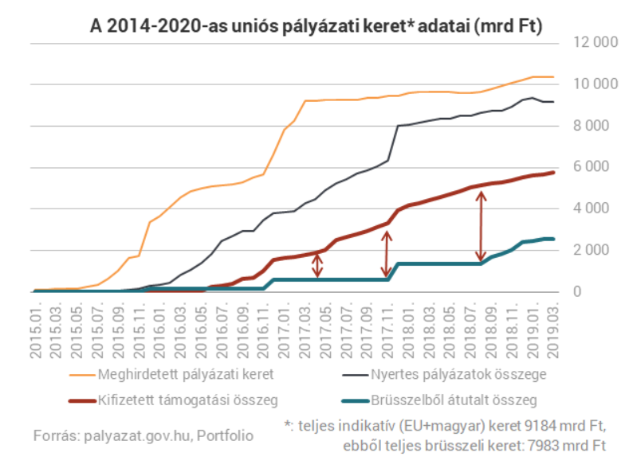
AZ EU-TÁMOGATÁSOK HELYZETE, 2019. ÁPRILIS

Slide 37
Az európai unió 2021 – 2027. közötti programozási időszakának VÁRHATÓ fő tematikus céljai okosabb, innovatívabb európa, az ipar átalakítása (fejlett technológiák, digitalizáció stb.) karbonszegény és zöld európa (energiahatékonyság, fenntarthatóság, a természeti katasztrófákra való felkészülés, védekezés stb.) jobb összeköttetésekkel rendelkező európa (transzatlanti közlekedési folyosók stb.) szociálisabb európa (oktatás, egészségügy, foglalkoztatás stb.) emberközelibb európa (kultúra, környezetvédelem stb.)

Slide 38
Ezen 5 tematikus cél mentén formálódnak a következő eu - költségvetési ciklus (2021 – 2027.) támogatási prioritásai lényegi döntések a 2019. május eu – parlamenti képviselői választások után, az annak megfelelően „felálló” apparátus munkájával születnek majd meg, azaz 2020. elején – közepén körvonalazódnak majd a következő időszak programjai → addig nehezen tervezhető ezek hatása az építőipari keresletre; várhatóan
- nagyobb társfinanszírozási arány, nagyobb önrész,
- jellemzőbb a visszatérítendő támogatás,
- kevesebb építési feladat.

Slide 39
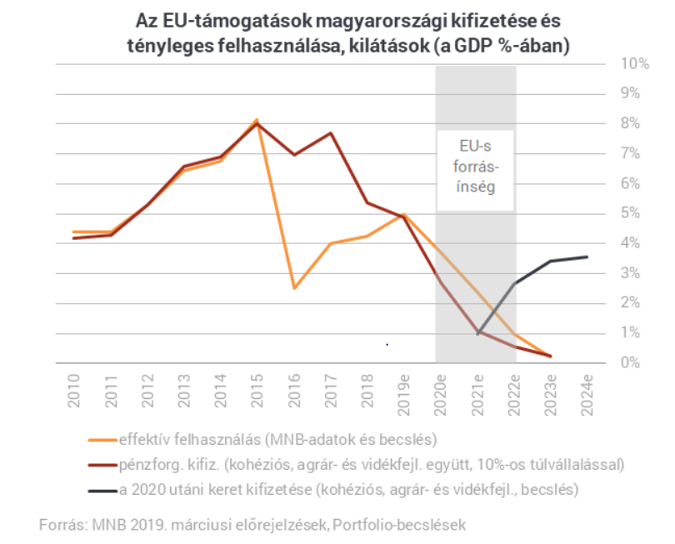

Slide 40
VISSZA AZ ALAPTÉMÁNKHOZ, AZ ÉPÍTÉSI PIAC HELYZETÉHEZ
AZ ÉPÍTŐIPAR 2008 – 2012. KÖZÖTTI ÉVEKBEN ÁTÉLT MÉLY VÁLSÁGA, MAJD „HULLÁMZÁSA” HATÁSAI NEM MÚLTAK EL;
ENNEK MA IS VANNAK TÜNETEI, NEGATÍV KÖVETKEZMÉNYEI:
LIKVIDITÁSI PROBLÉMÁK, LÁNCTARTOZÁS (2018. ÉV VÉGÉN LEGALÁBB 150 MILLIÁRD Ft);
SÚLYOSAN NÖVEKVŐ SZAKEMBERHIÁNY;
VÁLLALATI CSŐDÖK, FELSZÁMOLÁSOK (DOMINÓ-HATÁS);
KORRUPCIÓ ÉS ANNAK KÖVETKEZMÉNYEI;
ÁLLAMI (KORMÁNYZATI) REAKCIÓ: PERMANENS JOGI TÚLSZABÁLYOZÁS;
A CIKLIKUS RENDELÉSÁLLOMÁNY PROBLÉMÁI
ÉPÍTŐIPARI HULLÁMHEGYEK, HULLÁMVÖLGYEK UTÁN AZ UTÓBBI KÉT ESZTENDŐBEN ÉPÍTŐIPARI BOOM

Slide 41
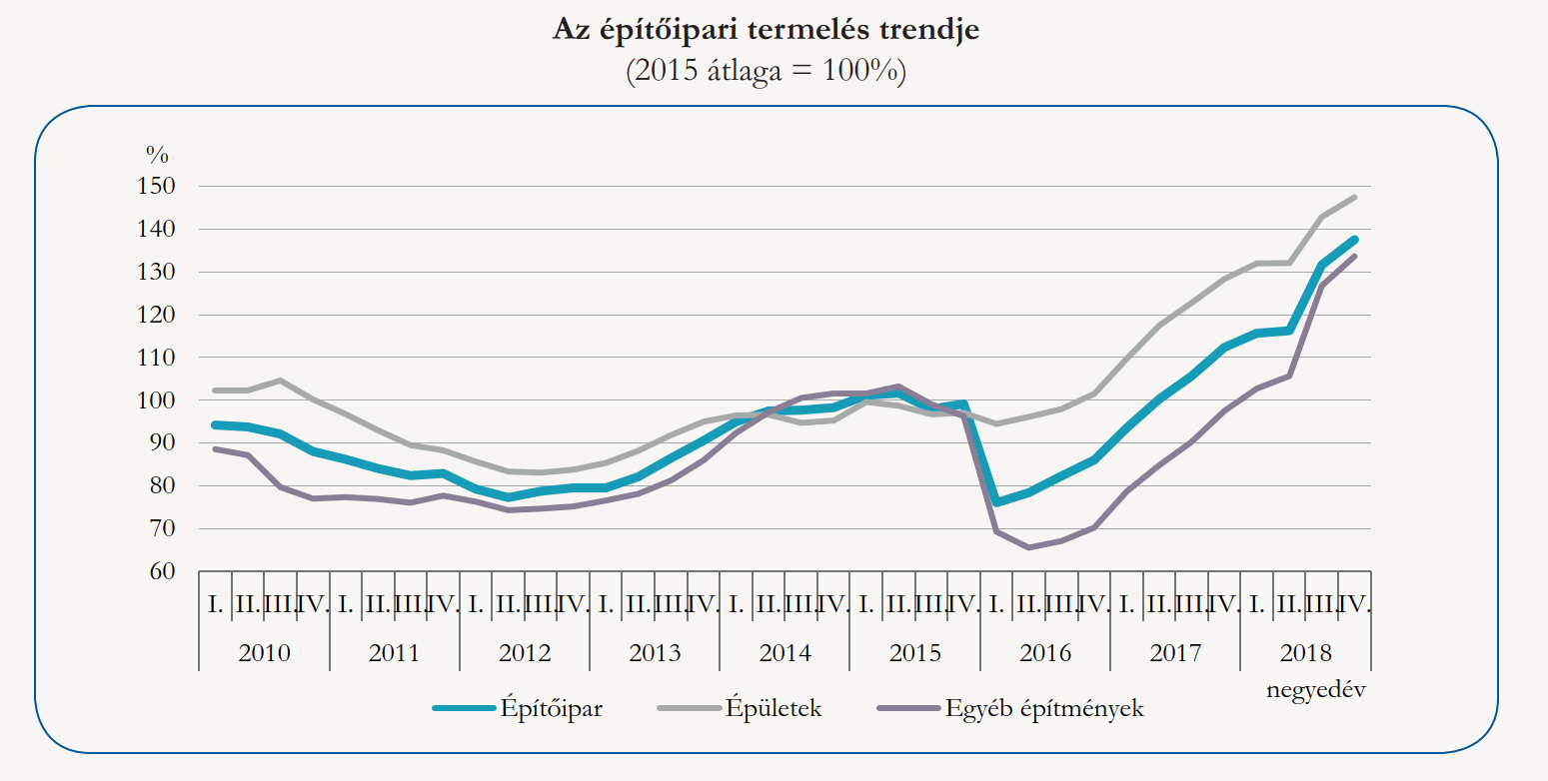
FORRÁS: JELENTÉS AZ ÉPÍTŐIPAR 2018. ÉVI TELJESÍTMÉNYÉRŐL; KSH, 2019.

Slide 42
A TÉNYEK : MAGYARORSZÁGI ADATOK, 2017.
A 2017. ÉVI BRUTTÓ HAZAI TERMÉK (GDP) ÖSSZEGE:
38.183 MILLIÁRD FORINT
ÉPĺTÉSI TERMELÉS: 2.492 MILLIÁRD FORINT
GDP- ARÁNYOSAN 6,53 %; AZ EU – ÁTLAG: 8,90 %
(2017. ÉVBEN AZ EU TERMELÉSÉNEK 0,44 %-A)
AZ ÉPÍTÉSI PRODUKCIÓ ÖSSZEGE:
2006-BAN 2.205 MD Ft FOLYÓ ÁRON,
:
2010 - BEN 1.785,
2012 - BEN 1.604,
2013 - BAN 1.775,
2014 - BEN 2.056,
2015 - BEN 2.172,
2016 - BAN 1.813 MD Ft
2017 - BEN 2.492 MD Ft FOLYÓ ÁRON
2018 – BAN 3.347 MD Ft (NEM VÉGLEGES ADAT)
FORRÁS: MAGYAR STAT. ZSEBKÖNYV 2017; KSH, 2018., ILLETVE KSH GYORSTÁJ. 2019. 03. 14.

Slide 43
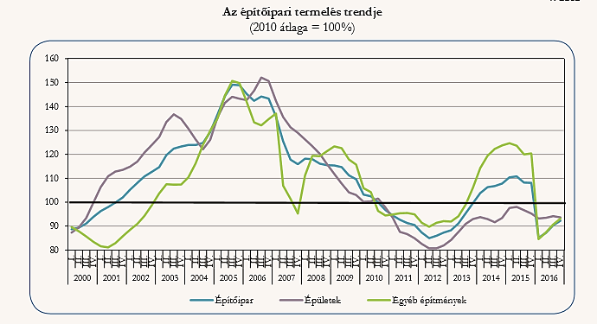
2017. ÉVI JELENTÉS
2000 – 2016. KÖZÖTTI ÉVEK
2010. ÉV ÁTLAGA = 100 %
←
2018. ÉVI JELENTÉS
2010 – 2018. KÖZÖTTI ÉVEK
2015. ÉV ÁTLAGA = 100 %
→
FORRÁS: JELENTÉS AZ ÉPÍTŐIPAR TELJESÍTMÉNYÉRŐL; KSH, 2018. ÉS 2019.

Slide 44
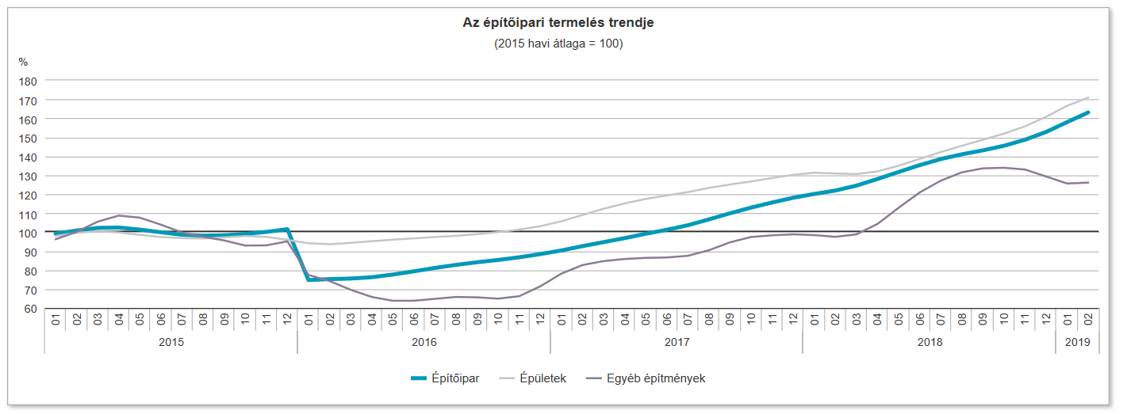
FORRÁS: KSH, 2019. ÁPRILIS 15.

Slide 45
ÚGY FOGALMAZTUNK: A HAZAI ÉPÍTŐIPAR
MÉLY VÁLSÁGOT ÉLT ÁT A 2008. – 2012. KÖZÖTTI ÉVEKBEN;
UTÁNA 2013. – 2015. KÖZÖTT NÖVEKEDÉS,
MAJD 2015. - 2016. FORDULÓJÁN ZUHANÁS,
2017-2018-BAN GYORS NÖVEKEDÉS.
TARTÓS LEHET-E EZ A NÖVEKEDÉS?
ÉVOSz-PROGNÓZIS: AZ ÉPÍTŐIPARBAN 2019-RE LEGALÁBB 15 %-OS NÖVEKEDÉST VÁRNAK
ENNEK A „HULLÁMZÁSNAK” A HATÁSA?

Slide 46
A KERESLET VÁLTOZÁSA NEM ELSŐSORBAN A GAZDASÁG VALÓS IGÉNYIBŐL FAKAD, HANEM MESTERSÉGES FELFUTTATÁSOK ÉS VISSZAFOGÁSOK KÖVETIK EGYMÁST;
EZ A „HULLÁMZÁS” SZINTE
KÖVETHETETLEN AZ ÉPÍTÉSI - TERMELÉSI KAPACITÁSOKKAL →
TORZULNAK A CÉGEK, ROMLIK A TELJESÍTŐKÉPESSÉGÜK, HATÉKONYSÁGUK,
JELENTŐS A SZAKEMBERHIÁNY STB.

Slide 47
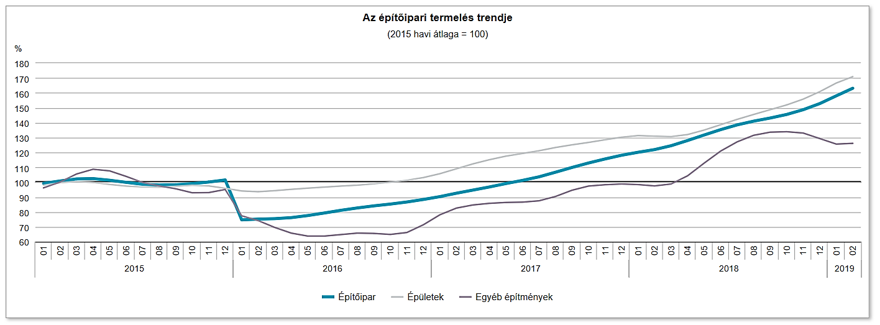
                2010 = 100 %
2015 = 100 %
FORRÁS: KSH, 2017. ÉS 2019.

Slide 48
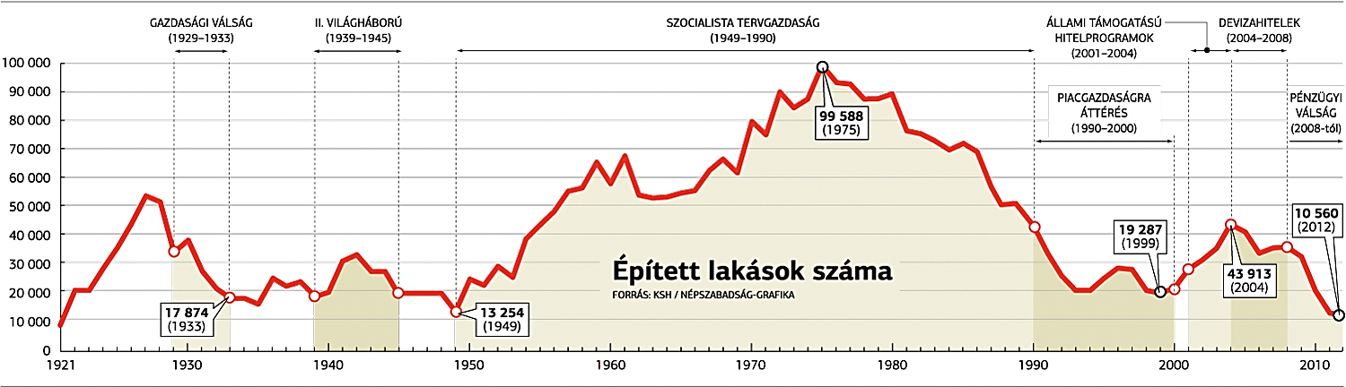
FONTOS, KIEMELT SZEGMENS: A LAKÁSÉPÍTÉS
„TÖRTÉNELMI” VISSZATEKINTÉS (1921 – 2011.)

Slide 49
2011. ÉS 2015. KÖZÖTT: 80 % PIACVESZTÉS TÖRTÉNT!
2016-TÓL JELENTŐS KORMÁNYZATI PROGRAMOK A LAKÁSÉPÍTÉSRE:
CSALÁDI OTTHONTEREMTÉSI KEDVEZMÉNY („CSOK”),
LAKÁS(ÉRTÉKESÍTÉSI) ÁFA-CSÖKKENTÉS 27 % → 5 %,
KAMATTÁMOGATÁS STB.
ÉPÍTÉSI SZABÁLYOZÁSI EGYSZERŰSÍTÉSEK
A KÖZELMÚLTBAN ERŐSEN POZITÍV HATÁSOK
A LAKÁSPIACRA, LAKÁSÉPÍTÉSRE
KORMÁNYZATI FOLYTATÁS 2019-BEN: CSALÁDVÉDELMI PROGRAM

Slide 50
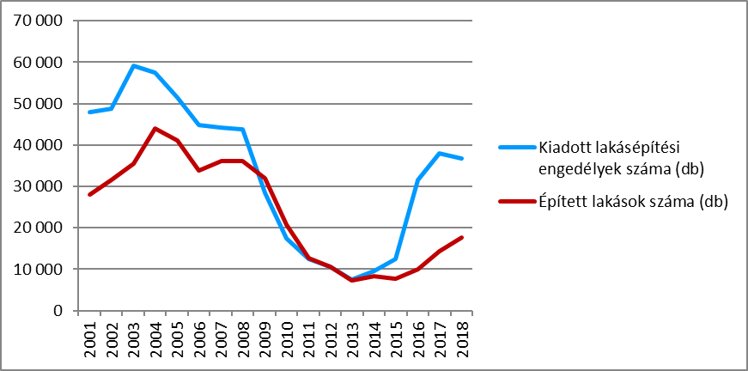
A LAKÁSÉPÍTÉS ALAKULÁSA MAGYARORSZÁGON 2001 – 2018. forrás: KSH

Slide 51
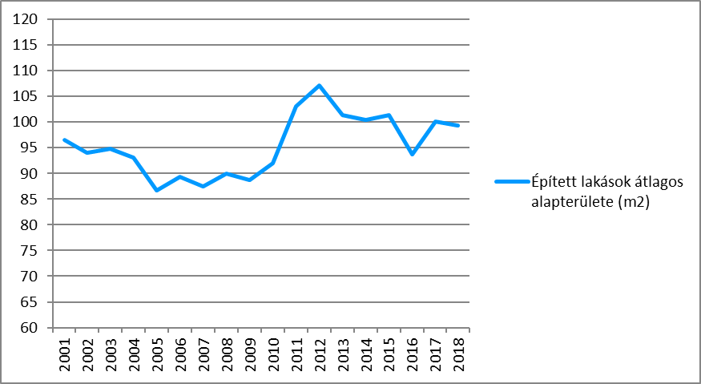
AZ ÁTLAgos LAKÁSNAGYSÁG változása forrás: ksh

Slide 52
AZ ÉPÍTŐIPARBAN FOGLALKOZTATOTTAK SZÁMA 2018. ÉVBEN ÖSSZESEN:
332.600 FŐ = 7,4 % AZ EU – ÁTLAG: 6,4 %
(TERMELÉKENYSÉGI DIFFERENCIA ?)
AZ ALKALMAZÁSBAN ÁLLÓK (MUNKAVÁLLALÓK) SZÁMA 2018-BAN: 128.800 FŐ
2018-BAN AZ ÉPÍTŐIPARI ÁTLAGOS BRUTTÓ KERESETEK 12,9 %-KAL NŐTTEK (A NEMZETGAZDASÁG ÁTLAGÁBAN A KERESETNÖVEKEDÉS 11,3 % VOLT);
ÍGY A HAVI BRUTTÓ ÁTLAGKERESET ÖSSZEGE: 254.700 Ft/FŐ, A NEMZETGAZDASÁG ÁTLAGÁTÓL 23 %-KAL ELMARADVA
(FORRÁS: KSH, ÉVOSz, 2019.)

Slide 53
A 2019. ÉVI KERESETNÖVEKEDÉST IS NAGYMÉRTÉKŰRE BECSÜLIK AZ ÉPÍTŐIPARBAN; MUNKÁLTATÓI VÁRAKOZÁSOK: + 10 - 15 %
ENNEK ELLENÉRE NAGY A SZAKEMBERHIÁNY (FIZIKAI DOLGOZÓ ÉS SZELLEMI DOLGOZÓ EGYARÁNT)
SZAKKÉPZÉS? MUNKAERŐ-UTÁNPÓTLÁS?
ELVÁNDORLÁS?
FEKETE (SZÜRKE) FOGLALKOZTATÁS ?
(FORRÁS: ÉVOSz, 2019.)

Slide 54
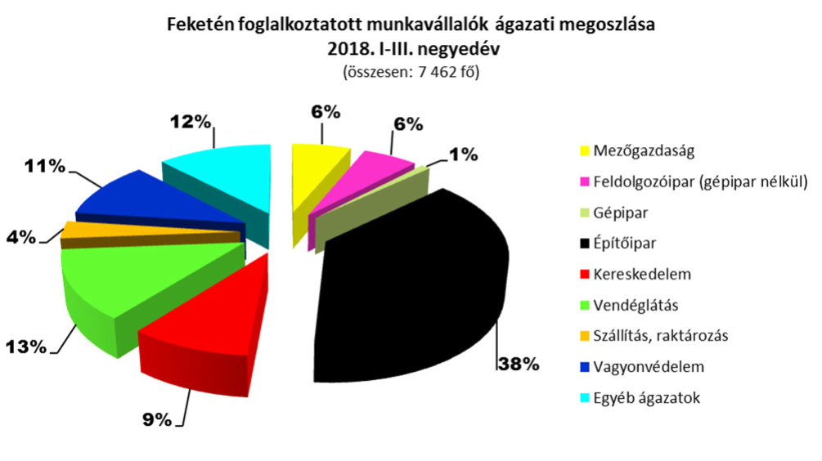
FORRÁS: PÉNZÜGYMINISZTÉRIUM, 2019. JANUÁR 11.

Slide 55
A REGISZTRÁLT ÉPĺTŐIPARI VÁLLALKOZÁSOK SZÁMA 2017. ÉV VÉGÉN: 92.607
EBBŐL MŰKÖDŐ VÁLLALKOZÁS: ~ 82.000
AZ MKIK ÁLTAL NYILVÁNTARTOTT: ~ 65.800
A REGISZTRÁLT VÁLLALKOZÁSOK MEGOSZLÁSA
ÖNÁLLÓ VÁLLALKOZÓ 44.001 DB 47,34 %
TÁRSAS VÁLLALKOZÁS
1 – 9 FŐS 45.041 DB 48,46 %
10 – 49 FŐS 3.599 DB 3,88 %
50 – 249 FŐS 286 DB 0,31 %
250 ÉS TÖBB FŐS 15 DB 0,01 %
ÖSSZESEN 92.942 DB 100,00 %
IGEN SAJÁTOS CÉGSTRUKTÚRA …
FORRÁS: MAGYAR STATISZTIKAI ZSEBKÖNYV, 2017 – KSH, 2018.

Slide 56
LÉNYEGÉBEN A TELJES MAGYAR ÉPĺTŐIPAR
MAGÁNTULAJDONBAN VAN.
A TULAJDONOSOK
INFRASTRUKTURÁLIS ÉS MÉLYÉPĺTÉS,
FELE RÉSZBEN KÜLFÖLDI ,
FELE RÉSZBEN HAZAI
MAGASÉPĺTÉS
TÖBBSÉGÉBEN HAZAI
SZERELŐIPAR
  JELLEMZŐEN VEGYES TULAJDON
SZAKIPAR
ELAPRÓZOTT, GYÁRTÓKHOZ ÉS
TECHNOLÓGIÁKHOZ KÖTÖTT, VEGYES

Slide 57
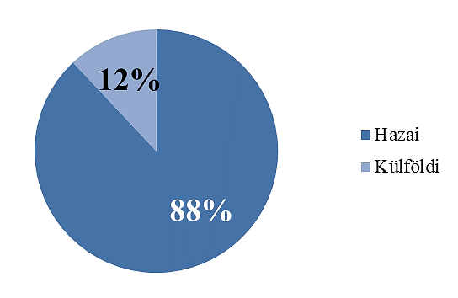
A MAGYAR ÉPĺTŐIPARI CÉGEK TULAJDONOSI ARÁNYAI *
* KÜLFÖLDI TULAJDONÚNAK TEKINTIK A CÉGET, HA AZ ÜZLETRÉSZEK TÖBB, MINT A FELE KÜLFÖLDI TULAJDONBAN VAN
FORRÁS: A KSH ADATAI SZERINT, A 2015. ÉVI PRODUKCIÓ ALAPJÁN

Slide 58
AZ ELMÚLT NÉHÁNY ÉVBEN JELENTŐS
TULAJDONOSI ÁTRENDEZŐDÉS ÉS
TULAJDONOSI GENERÁCIÓVÁLTÁS ZAJLIK.
AZ OKOK ÖSSZETETTEK:
A 2008-2012-ES VÁLSÁG KÖVETKEZMÉNYEI,
MAGYARORSZÁG CSÖKKENT VONZEREJE A KÜLFÖLDI ÉPÍTŐIPARI CÉGEK SZEMÉBEN,
AZ 1990-1995. KÖZÖTTI CÉG-PRIVATIZÁCIÓ SORÁN MEGJELENT HAZAI TULAJDONOSOK „KIÖREGEDÉSE”,
ERŐSÖDŐ TŐKEKONCENTRÁCIÓ, CÉGFELVÁSÁRLÁSOK, OLIGOPOL PIACSZERKEZET KIALAKULÁSA.

Slide 59
LÁTTUK, HOGY 2017. ÉVBEN A MAGYARORSZÁGI ÉPĺTÉSI TERMELÉS 2.492 MILLIÁRD FORINT VOLT
EBBŐL A PRODUKCIÓBÓL
MINTEGY 1.077 MILLIÁRD FORINTOT TETT KI AZ INFRASTRUKTURÁLIS ÉPÍTÉS ;
MINTEGY 1.415 MILLIÁRD FORINTOT TETT KI A MAGASÉPÍTÉS .
MILYEN CÉGEK ÁLLTAK 2017-BEN A HAZAI ÉPÍTŐIPARI KIVITELEZŐI TOPLISTÁK ÉLÉN ?

Slide 60
INFRASTRUKTURÁLIS ÉPÍTÉS / 2017. ÉVBEN
ÚT-, HÍD - ÉS VASÚTÉPÍTÉS, KÖZMŰÉPÍTÉS, ÁLTALÁNOS ÉS SPECIÁLIS MÉLYÉPÍTÉS – ÖSSZESEN 1.077 MD Ft VOLT
AZ ELSŐ TÍZ CÉG EGYÜTT: 278 MD Ft (26 %)
DUNA ASZFALT ÚT- ÉS MÉLYÉP. KFT. 75,602 MD Ft
COLAS ÚT ÉPÍTŐIPARI ZRT. 43,196 MD Ft
HÓDMEZŐVHELYI ÚTÉPÍTŐ KFT. 39,703 MD Ft
STRABAG ÁLTALÁNOS ÉPÍTŐ KFT. 38,911 MD Ft
SWIETELSKY VASÚTTECHNIKA KFT. 27,131 MD Ft
V – HÍD ÉPÍTŐ ZRT. 23,801 MD Ft
MÉSZÁROS ÉS MÁSZÁROS KFT. 19,770 MD Ft
A – HÍD ÉPÍTŐ ZRT. 18,327 MD Ft
COLAS HUNGÁRIA ÉPÍTŐIPARI ZRT. 15,740 MD Ft
EURO-ASZFALT ÉPÍTŐ ÉS SZOLG. KFT. 14,790 MD Ft
(FORRÁS: FIGYELŐ TOP 200; HVG TOP 500, ILLETVE MÉRLEG-ADATOK)

Slide 61
MAGASÉPĺTÉS / 2017. ÉVBEN
ÖSSZESEN 1.415 MD Ft VOLT
AZ ELSŐ TÍZ CÉG EGYÜTT: 411 MD Ft (29 %)
MARKET ÉPÍTŐ ZRT. 107,310 MD Ft
STRABAG MML KFT. 49,344 MD Ft
SWIETELSKY MAGYARO. KFT. 47,311 MD Ft
KÉSz ÉPÍTŐ ÉS SZERELŐ ZRT. 44,276 MD Ft
WEST HUNGÁRIA BAU KFT. 43,360 MD Ft
ZÁÉV ÉPÍTŐIPARI ZRT. 35,043 MD Ft
MAGYAR ÉPÍTŐ ZRT. 24,481 MD Ft
MERKBAU ÉPÍTŐIPARI KFT. 23,014 MD Ft
PEDRANO CONSTRUCTION KFT. 20,521 MD Ft
ÉPÍTŐ ÉS ÉPÜLETKARBANTARTÓ ZRT. 16,051 MD Ft
(FORRÁS: FIGYELŐ TOP 200; HVG TOP 500, ILLETVE MÉRLEG-ADATOK)

Slide 62
A LEGNAGYOBB TERVEZŐ CÉGEK / 2017. ÉVBEN
FŐMTERV ZRT. 4,663 MD Ft 275 FŐ
RODEN MÉRNÖKI IR. KFT. 3,048 MD Ft 59 FŐ
KÖZTI ZRT. 2,835 MD Ft 85 FŐ
UVATERV ZRT. 2,032 MD Ft 225 FŐ
UNITEF MÉRNÖK ZRT. 1,884 MD Ft 96 FŐ
VIKÖTI MÉRNÖKI IRODA KFT. 1,261 MD Ft 51 FŐ
SPECIÁLTERV KFT. 1,431 MD Ft 48 FŐ
VIZITERV-ENVIRON KFT. 1,261 MD Ft 141 FŐ
ÓBUDA-ÚJLAK ZRT. - TERV. 1,259 MD Ft 15 FŐ
FINTA ÉS TÁRSAI KFT. 1,191 MD Ft 28 FŐ
INFRAPLAN KFT. 1,161 MD Ft 21 FŐ
CÉH ZRT. - TERVEZÉS 1,051 MD Ft 32 FŐ
(FORRÁS: MÉRLEG-ADATOK)

Slide 63
A LEGNAGYOBB MÉRNÖKI, BERUHÁZÁSLEBONYOLÍTÓ,
MŰSZAKI ELLENŐRI CÉGEK / 2017. ÉVBEN
MVM – ERBE ENERGETIKAI MI. ZRT. 7,731 MD Ft 267 FŐ
UTIBER KÖZÚTI BERUHÁZÓ KFT. 3,263 MD Ft 140 FŐ
FŐBER ZRT. 3,239 MD Ft 91 FŐ
ÓBUDA-ÚJLAK ZRT. - MÉRNÖKI TEV. 1,769 MD Ft 21 FŐ
CÉH ZRT. – MÉRNÖKI TEVÉKENYSÉG 1,683 MD Ft 48 FŐ
ECO-TEC MŰSZAKI TANÁCSADÓ KFT. 1,292 MD Ft 66 FŐ
DVM DESIGN KFT. 1,017 MD Ft 59 FŐ
TSPC HUNGARY KFT. – MÉRNÖKI TEV. 0,819 MD Ft 18 FŐ
VAS MEGYEI BERUHÁZÁSI ZRT. 0,702 MD Ft 40 FŐ
SPÁNYI PARTNERS ZRT. 0,675 MD Ft 26 FŐ
(FORRÁS: MÉRLEG-ADATOK)

Slide 64
A LEGNAGYOBB MÉRNÖK-LEBONYOLÍTÓ,
MŰSZAKI ELLENŐRI CÉGEK / 2017. ÉVBEN
100 %-BAN ÁLLAMI TULAJDONÚ CÉGEK
NEMZETI INFRASTRUKTÚRA FEJLESZTŐ ZRT. 526 FŐ
NEMZETI FEJLESZTÉSI PROGRAMIRODA NONPROFIT KFT. 111 FŐ
VÁROSLIGET INGATLANFEJLESZTŐ ZRT. 112 FŐ
KIEMELT KORMÁNYZATI BERUHÁZÁSOK KÖZPONTJA NONPROFIT ZRT. 125 FŐ
[BERUHÁZÁSI ÜGYNÖKSÉG: BMSK ZRT. 2019-BEN ALAKUL(T) CÉL > 100 FŐ]
(FORRÁS: MÉRLEG-ADATOK)

Slide 65
ÉS AZ ÉPÍTTETŐK / MEGRENDELŐK?
KÖZSZFÉRA: AZ ÁLLAM (KORMÁNYZAT)
AZ ÖNKORMÁNYZATOK
LAKOSSÁG: ELSŐSORBAN A LAKÁSÉPÍTÉSEK TERÉN
MAGÁNBERUHÁZÓK: IPARI, MEZŐGAZDASÁGI FEJLESZTÉSEK
„HIVATÁSOS” INGATLANFEJLESZTŐK AZ INGATLANFEJLESZTŐ KLASSZIKUS TEVÉKENYSÉGE: TELKET VÁSÁROL → TERVEZTET, FINANSZÍROZ, KIVITELEZTET → A KÉSZ ÉPÜLETET BÉRLŐKKEL FELTÖLTI → ÉRTÉKESÍTI A LÉTESÍTMÉNYT

Slide 66
INGATLANFEJLESZTŐI KEREKASZTAL EGYESÜLET (2009.)
A „HIVATÁSOS” MAGÁN-INGATLANFEJLESZTŐK SZERVEZETE ; 20 TAGVÁLLALATA VAN:
ATENOR BELGIUMI ANYACÉG
BIF NyRT. BP-I ÉRTÉKTŐZSDE
BIGGEORGE PROPERTY ZRT. NAGYGYÖRGY TIBOR
CPI HUNGARY KFT. CSEH-LUXEMBURGI ANYACÉG
ECE PROJEKTMANAGEMENT BUDAPEST KFT. NÉMET ANYACÉG
FUTUREAL DEVELOPMENT ZRT. FUTÓ PÉTER ÉS FUTÓ GÁBOR
GOODMAN ANYACÉG: AUSZTRÁL TŐZSDE
GRÁNIT PÓLUS CSOPORT DEMJÁN SÁNDOR ÖRÖKÖSEI
GRAPHISOFT PARK SE BOJÁR GÁBOR
HB REAVIS HUNGARY KFT. SZLOVÁK ANYACÉG

Slide 67
INGATLANFEJLESZTŐI KEREKASZTAL EGYESÜLET
HORIZON DEVELOPMENT HUNGARY KFT. KOVÁCS ATTILA
INFOGROUP MAGYAR
METRODOM KFT. CIPRUSI
OTP INGATLAN ZRT. OTP-CSOPORT
PROLOGIS HUNGARY MANAGEMENT KFT. USA-BELI ANYACÉG
PROPERTY MARKET INGATLANFEJL. KFT. MARKET ZRT. LEÁNY
SKANSKA PROPERTY HUNGARY LTD. SVÉD ÉPÍTŐIP. ANYA
TRIGRÁNIT TPG REAL ESTATE ANYACÉG
WHITE STAR REAL ESTATE KFT. USA-BELI ANYACÉG WING INGATLANFEJLESZTŐ ÉS BERUHÁZÓ ZRT. WALLIS-CSOPORT

Slide 68
MIVEL FOGLALKOZUNK ?
 AZ ÉPÍTÉSI PIAC FOGALMA,
 KITEKINTÉS A NEMZETKÖZI ÉPÍTÉSI PIACRA,
 A MAGYARORSZÁGI ÉPÍTÉSI PIAC JELLEMZŐI,
NÉMI ÉPÍTÉSI PIACI PROGNÓZIS

Slide 69
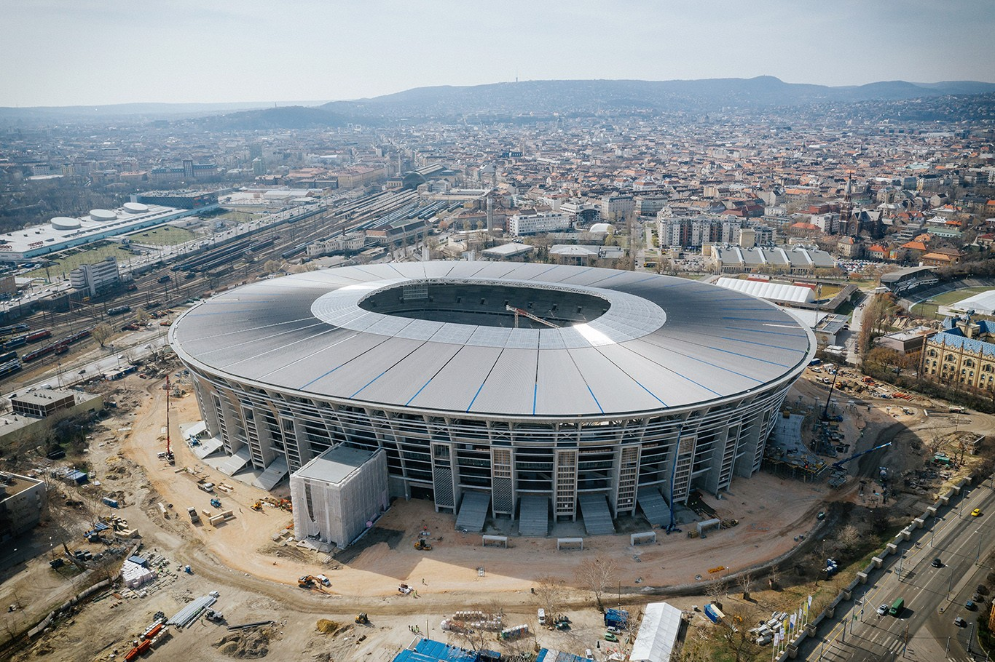
AZ ÉPÜLŐ ÚJ PUSKÁS ARÉNA

Slide 70
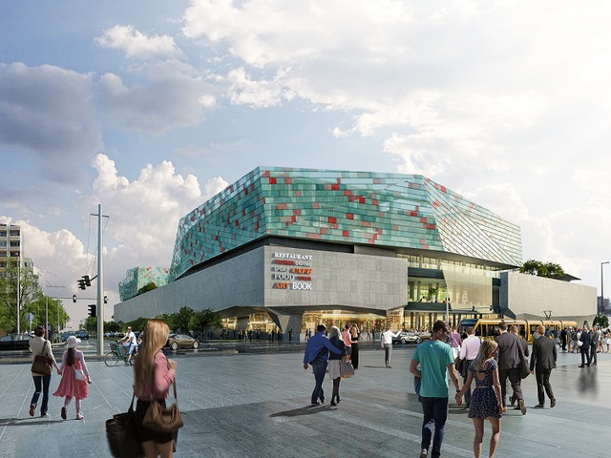
BUDAPEST ONE ÉS ETELE PLÁZA – FUTUREAL, 2020.

Slide 71
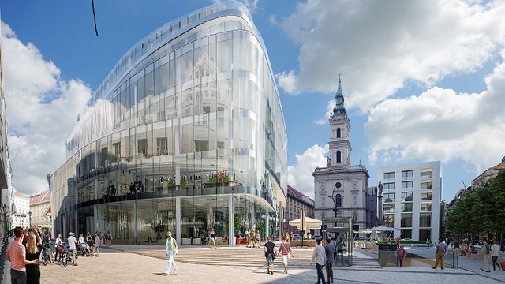
BUDAPEST, SZERVITA TÉR
HORIZON – SZERVITA SQUARE
BIGGEORGE’S – EMERALD RESIDENCE

Slide 72
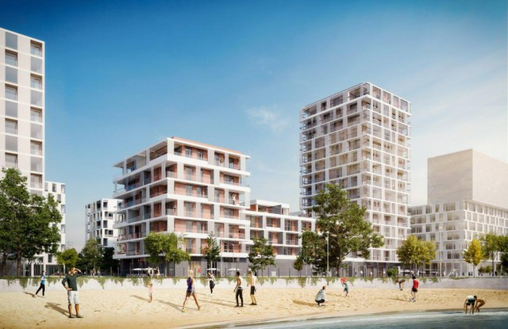
PROPERTY MARKET – BUDAPART, 2019-2021.

Slide 73
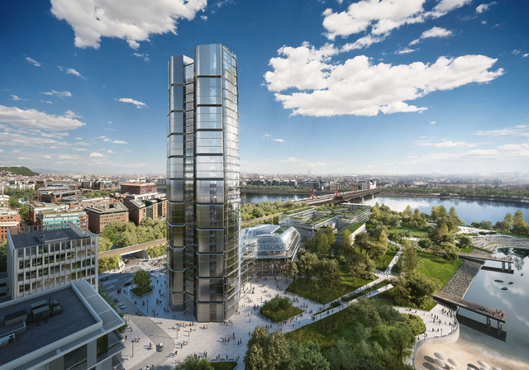
MOL ÚJ SZÉKHÁZA
(SIR NORMAN FOSTER + FINTA JÓZSEF), 2021.

Slide 74
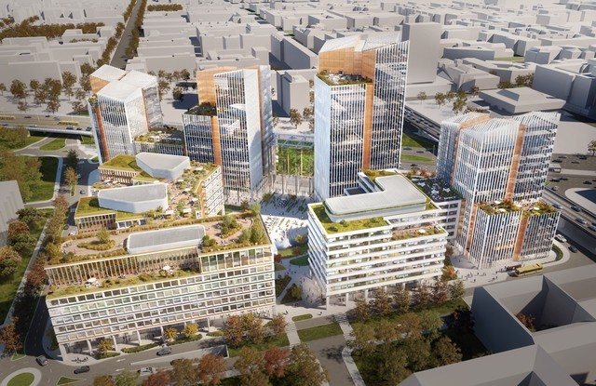
AGORA – HB REAVIS, 2017 – 2021.

Slide 75
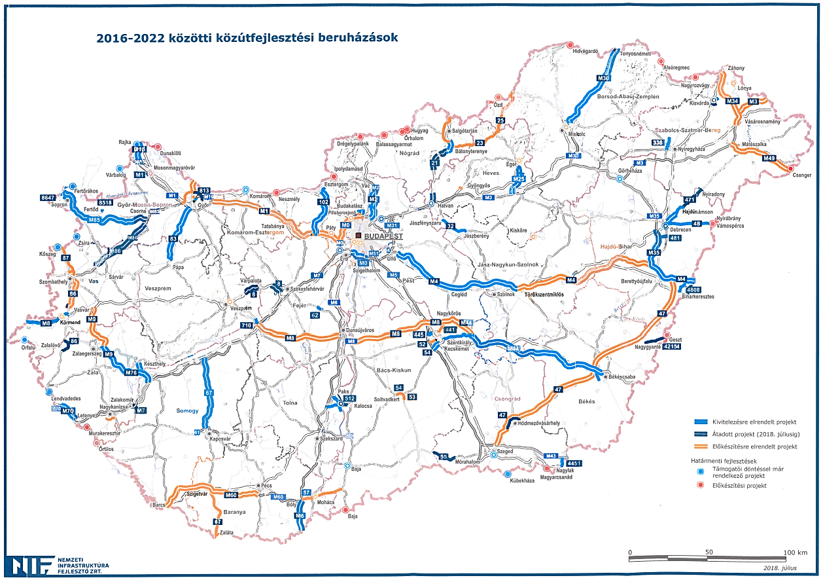

Slide 76
ÚTPROGRAM, 2019 – 2024.
ÖSSZESEN 981 MILLIÁRD Ft BERUHÁZÁS
FORRÁSAI: EU – TÁMOGATÁSOK
HAZAI KÖLTSÉGVETÉS
LÁSD: 1181/2019. (IV. 4.) KORMÁNYHATÁROZAT

Slide 77
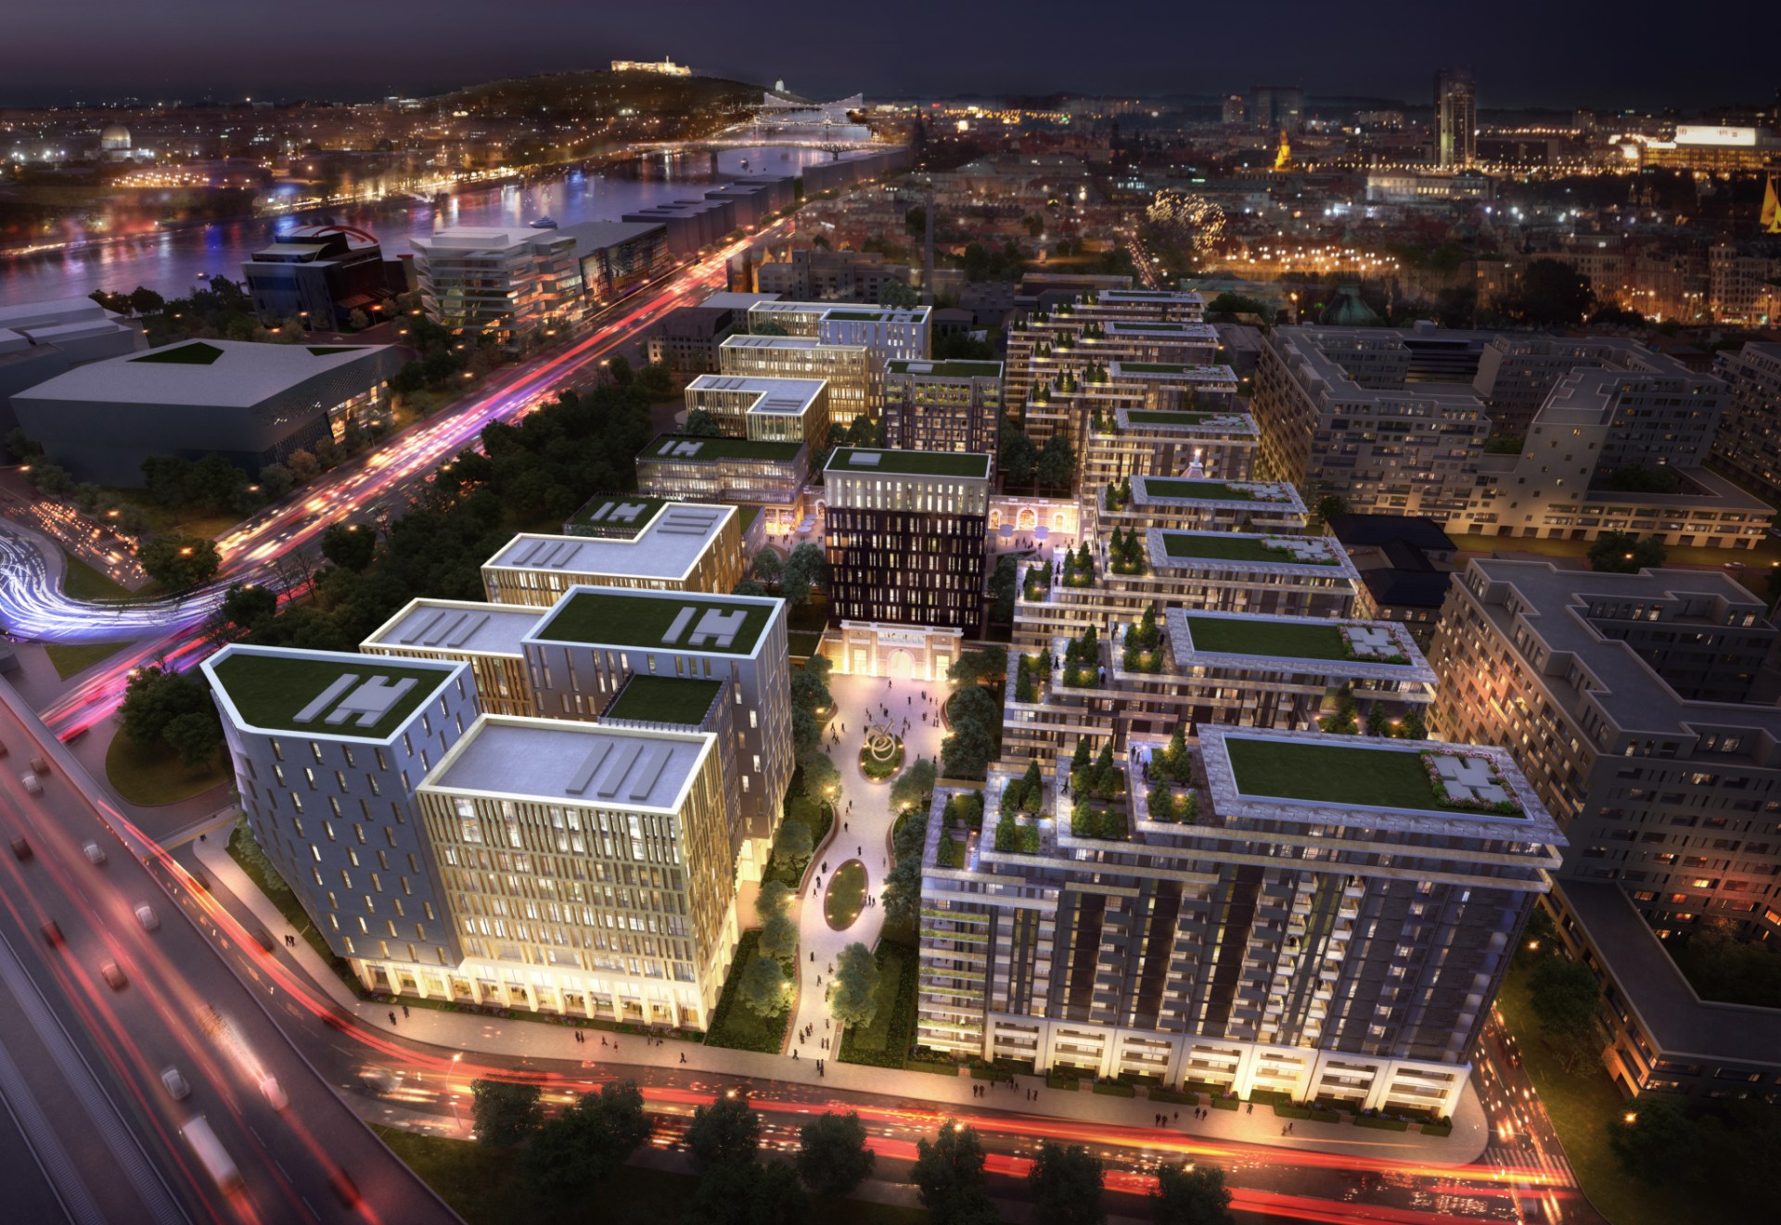
BP. KÖZVÁGÓHÍD - APD REAL ESTATE
TERV: CHAPMAN TAYLOR

Slide 78
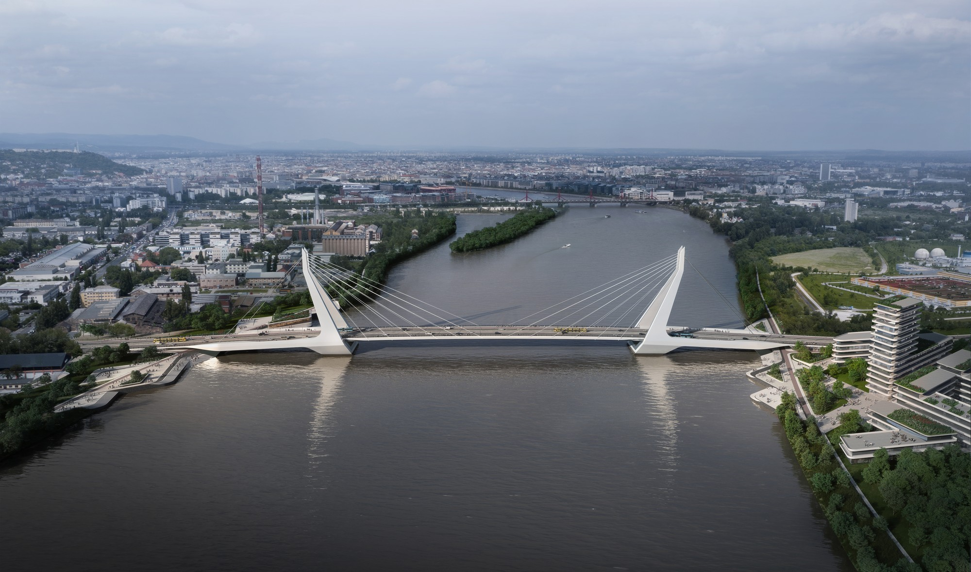
BUDAPEST, ÚJ DUNA-HÍD
[VAN BERKEL EN BOS (NL), BURO HAPPOLD (GB)]

Slide 79
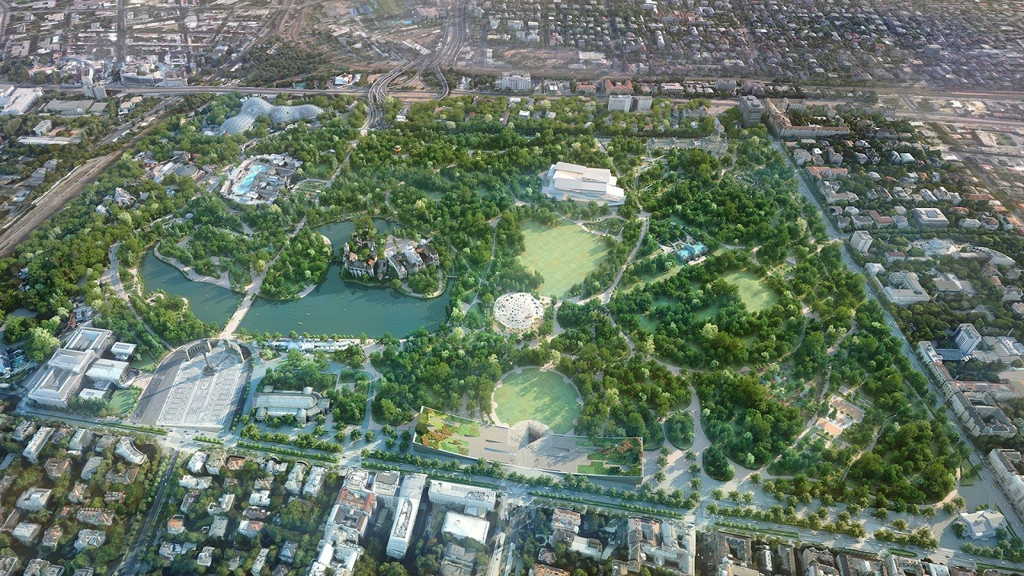
BUDAPEST, VÁROSLIGET

Slide 80
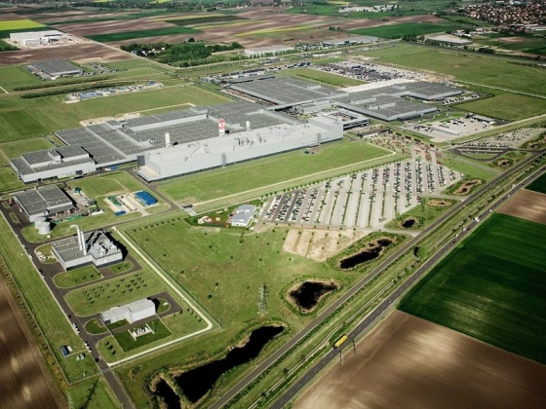
KECSKEMÉT, MERCEDES-GYÁR II. ÜTEM (?)

Slide 81
EZEK A KÉPEK IS AZT ILLUSZTRÁLJÁK: A FIZETŐKÉPES KERESLET TOVÁBBRA IS NÖVEKSZIK, 2018. UTÁN 2019-BEN IS NÖVEKEDÉS VÁRHATÓ A HAZAI ÉPÍTÉSI PIACON.
A KSH FRISS (2019. ÁPRILIS 15.) ADATAI SZERINT AZ ÉPÍTŐIPARI VÁLLALKOZÁSOK 2019. FEBRUÁR VÉGI SZERZŐDÉSÁLLOMÁNYA (VOLUMENE) AZ EGY ÉVVEL KORÁBBI SZINTHEZ KÉPEST
ÖSSZESSÉGÉBEN 2,6 %-KAL NÖVEKEDETT, EZEN BELÜL
A MAGASÉPÍTÉSRE VONATKOZÓ SZERZŐDÉSEK ÁLLOMÁNYA 53,2 %-KAL NÖVEKEDETT,
AZ INFRASTRUKTURÁLIS ÉPÍTÉSEK SZERZŐDÉSÁLLOMÁNYA 10,6 %-KAL LETT KISEBB.

Slide 82
A KÖZSZFÉRA ÚJ ÉPÍTÉSI IGÉNYEI ALAPVETŐEN A SZÉCHENYI 2020 PROGRAMBÓL KÖVETKEZNEK;
2019-BEN, 2020-BAN FOLYTATÓDNAK AZ EU FEJLSZTÉSI ÉS KOHÉZIÓS FORRÁSAIBÓL FINANSZÍROZOTT ÉPÍTÉSI PROJEKTEK;
EZEK MELLETT HAZAI KÖLTSÉGVETÉSI FORRÁSBÓL (IS) JELENTŐS FEJLESZTÉSEK, PÉLDÁUL:
„MODERN VÁROSOK” PROGRAM: MEGYEI VÁROSOK FEJLESZTÉSE: 260 PROJEKT, ÖSSZESEN 3.600 MD Ft
VÁROSLIGET, BUDAI VÁR, PUSKÁS FERENC STADION, EGYÉB SPORTBERUHÁZÁSOK, MAGYAR ÁLLAMI OPERAHÁZ REKONSTRUKCIÓJA, BUDAPESTI M3 METRÓ FELÚJÍTÁSA, „DÉLI VÁROSKAPU” ELŐKÉSZÍTÉSE STB.

Slide 83
NAGY JELENTŐSÉGŰ INDULÓ KÖZCÉLÚ PROGRAMOK:
FOLYTATÓDÓ KÖZÚTFEJLESZTÉSEK (AUTÓPÁLYA, GYORSÚT, M0 KÖRGYŰRŰ STB.)
VÁRHATÓAN MEGKEZDŐDIK AZ ELŐKÉSZÍTÉSE A BUDAPEST – BELGRÁD VASÚTVONALNAK (KÍNAI RÉSZVÉTELLEL, 500 – 700 MILLIÁRD Ft)
VALÓSZÍNŰLEG MEGKEZDŐDIK A PAKS II. BERUHÁZÁS (ROSZATOM-BERUHÁZÁS ; AZ ÉPÍTÉSI BERUHÁZÁSI FELADATOK NAGYSÁGA KB. 500 MD Ft)

Slide 84
A MAGÁNSZFÉRA BERUHÁZÁSI ELKÉPZELÉSEI / LEHETŐSÉGEI MINDENKÉPPEN JAVULNAK A PROGNÓZISOK SZERINT, MAGYARORSZÁG VISSZAKERÜLT KÖZÉP-KELET EURÓPA BEFEKTETÉSI TÉRKÉPÉRE AZ INGATLANFEJLESZTŐI KEREKASZTAL EGYESÜLET MEGÍTÉLÉSE SZERINT IS
VÉGET ÉRT A RECESSZIÓS IDŐSZAK, ÁM A GAZDASÁGI NÖVEKEDÉSI TREND NEM LÁTSZIK EGYÉRTELMŰEN ERŐSNEK ÉS HOSSZÚ TÁVÚNAK MAGYARORSZÁGON;
MÉG MINDIG RELATÍVE ALACSONY A FIZETŐKÉPES KERESLET;
CSÖKKENT A BEFEKTETŐI BIZALMATLANSÁG A PIACOT, ILLETVE A GAZDASÁGPOLITIKA CÉLJAIT ÉS ESZKÖZEIT ILLETŐEN;
HITEL LENNE, DE VISZONYLAG KEVESEN VESZIK IGÉNYBE TERMELŐ BERUHÁZÁSOK IRÁNTI FEJLESZTÉSI CÉLLAL.

Slide 85
ERŐS JAVULÁS ÉRZÉKELHETŐ A NAGY KÜLFÖLDI FORRÁSÚ TERMELŐ FEJLESZTÉSEK TERÉN, PÉLDÁUL
KECSKEMÉT, MERCEDES-BENZ BŐVÍTÉS,
DEBRECEN, BMW-GYÁR,
NYÍREGYHÁZA, LEGO-BŐVÍTÉS,
KOMÁROM, SK INNOVATION AKKUMLÁTORGYÁR ,
GÖD, SAMSUNG AKKUMLÁTORGYÁR
IRODÁK, KERESKEDELEM, IDEGENFORGALOM: AZ ÉPÍTÉSI IGÉNYEK NÖVEKSZENEK
AZ IRODAÉPÜLETEK KIHASZNÁLATLANSÁGI RÁTÁJA JAVULT, JELENTŐS BÉRLŐI ÉRDEKLŐDÉS A „ZÖLD” IRODÁK IRÁNT (PRESZTÍZS-SZEMPONTOK IS)
„PLÁZASTOP” – NÖVEKVŐ ÚJ IGÉNY? VÁSÁRLÓERŐ STB.
SZÁLLODÁK SORA EXPONÁLT TERÜLETEKEN

Slide 86
VÁROSNEGYED SZINTŰ FEJLESZTÉSEK BUDAPESTEN MAGÁNBEFEKTETŐK FORRÁSAIBÓL:
BUDAPART,
BUDAPEST ONE,
CENTRAL PARK (9,5 HA, I8 ÉV, A WEST-END MELLETT),
CORVIN NEGYED,
TÓPARK,
AGÓRA (XIII. KERÜLET, ÁRPÁD HÍDFŐ) STB.
A KÉP ÁRNYALANDÓ → LÁSD A KÖVETKEZŐ DIÁKAT IS

Slide 87
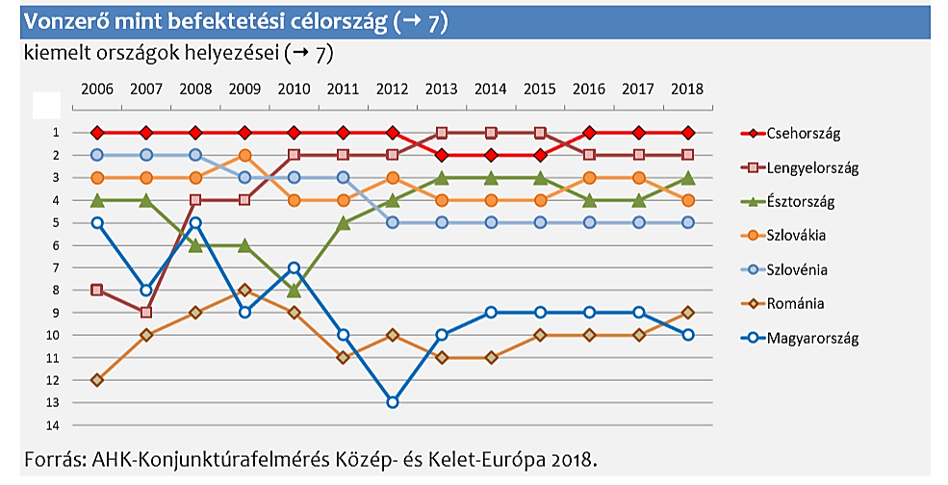
KÜLFÖLDI BEFEKTETŐ / ÉPÍTTETŐ ?
FORRÁS:DUIHK KONJUNKTURBERICHT UNGARN, 2018.

Slide 88
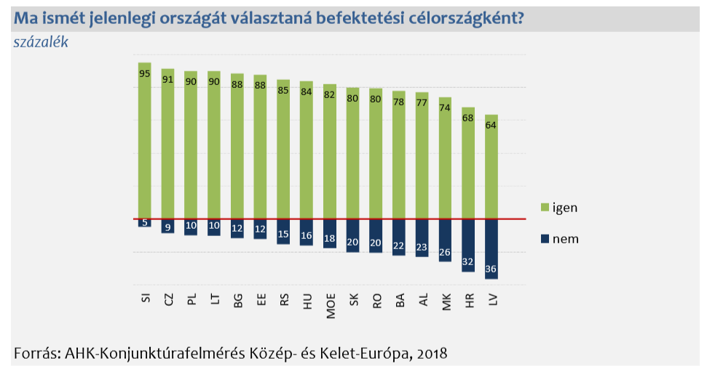
KÜLFÖLDI BEFEKTETŐ / ÉPÍTTETŐ ?
KÜLFÖLDI BEFEKTETŐ / ÉPÍTTETŐ ?
FORRÁS:DUIHK KONJUNKTURBERICHT UNGARN, 2018.

Slide 89
LAKÁSPIACI PROGNÓZISOK:
2019-RE: BUDAPESTEN 14.500, VIDÉKEN 8.500, ÖSSZESEN MINTEGY 23.000 LAKÁS ÉPÍTÉSE VÁRHATÓ,
2020-RA: BUDAPESTEN KB. 6.000, VIDÉKEN KB. 2.500, ÖSSZESEN
VÁRHATÓ 8.500 LAKÁS MEGÉPÍTÉSE
A JELENTŐS VISSZAESÉS OKAI:
AZ 5 %-OS LAKÁSÁFA MEGSZŰNÉSE
IRREÁLIS ÁRAK → A KERESLET CSÖKKENÉSE
MAI HELYZET: AZ ÉPÍTŐIPARI KAPACITÁSOK SZŰKÖSSÉGE MIATT
AZ EREDETI TERVHEZ KÉPEST AZ ÚJ LAKÁSÉPÍTÉSEK JELENTŐS HATÁRIDŐCSÚSZÁSBAN VANNAK:
BUDAPESTEN ÁTLAGOSAN 62 %;
FÉL ÉVNÉL IS TÖBBET CSÚSZIK: 28 %

Slide 90
ÖSSZEFOGLALVA A VÁTHATÓ (?) TRENDEK ADATAIT:
AZ INNOVÁCIÓS ÉS TECHNOLÓGIAI MINISZTÉRIUM FELMÉRÉSE (BECSLÉSE) SZERINT 2018 – 2023. ÉVEKBEN AZ ÉPÍTŐIPAR IRÁNTI KERESLET 24 – 25.000 MILLIÁRD FORINT (!) ÉRTÉKŰ LESZ;
ENNEK VALÓSZÍNŰ FORRÁSAI:
UNIÓS TÁMOGATÁS + TÁRSFINANSZÍROZÁS 8.000 MD Ft,
HAZAI FORRÁSÚ ÁLLAMI BERUHÁZÁS 6.000 MD Ft,
MAGÁNBERUHÁZÁS (IPARI + EGYÉB) 8.200 MD Ft,
LAKÁSCÉLÚ MAGÁNBERUHÁZÁS 1.800 MD Ft
(AZ ADATOK FORRÁSA: ITM)

Slide 91
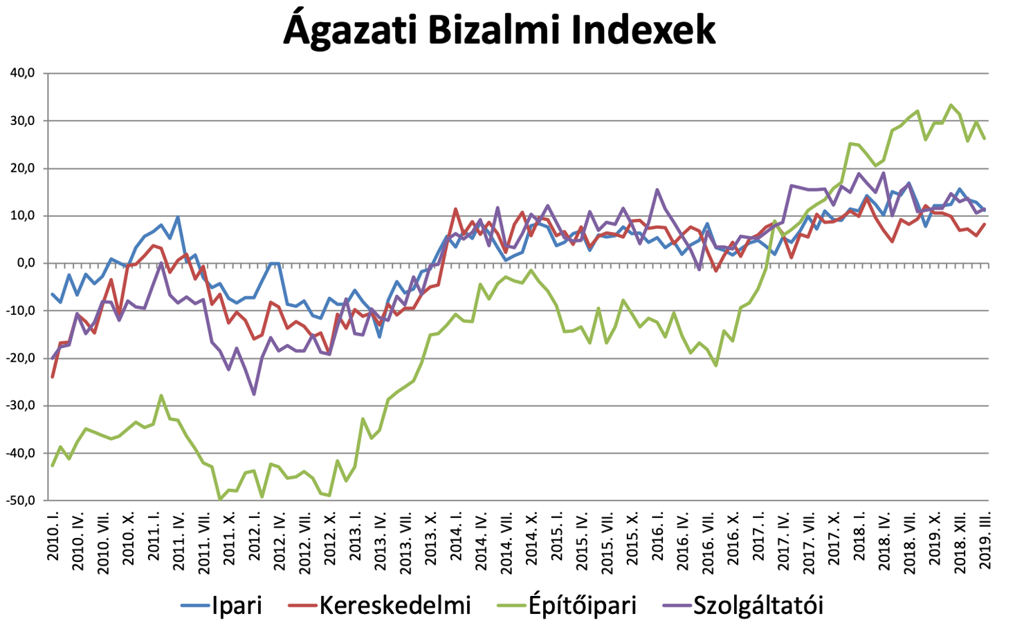
FORRÁS: GKI GAZDASÁGKUTATÓ ZRT., 2019. ÁPRILIS

Slide 92
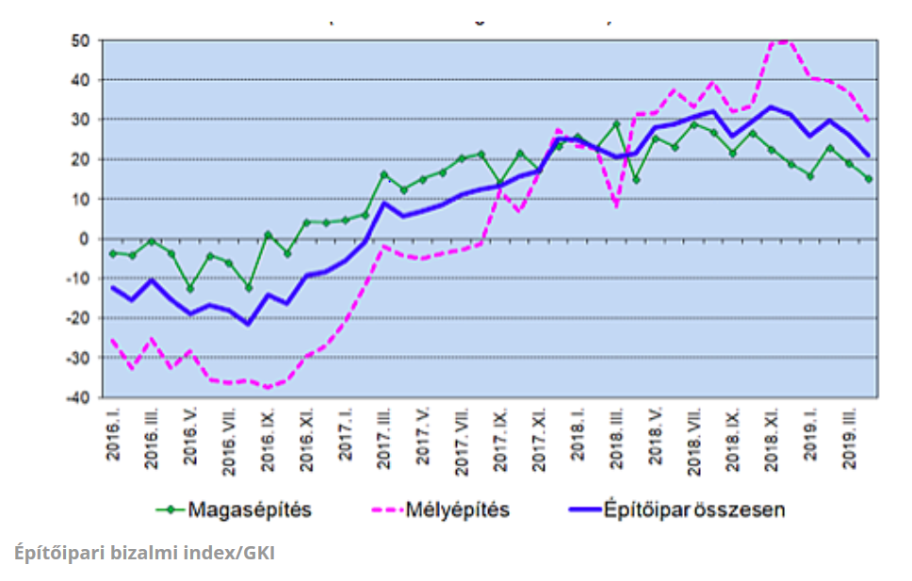
AZ ÉPÍTÉSI ÁGAZATI BIZALMI INDEX "MÉRSÉKELT OPTIMIZMUSA"
FORRÁS: GKI GAZDASÁGKUTATÓ ZRT., 2019. ÁPRILIS 18.

Slide 93
ALAPVETŐEN FONTOS KÉRDÉS: KÉPES-E A MAI HAZAI ÉPÍTŐIPAR TELJESÍTENI EZEKET A MEGNÖVEKEDETT IGÉNYEKET?
A KERESLET FELFUTÁSÁBÓL, ILLETVE HULLÁMZÁSÁBÓL FAKADÓ NAGYON KOMOLY ÉPÍTŐIPARI GONDOK:
SZAKEMBERHIÁNY: TERVEZŐ ÉS KIVITELEZŐ MÉRNÖK, KVALIFIKÁLT SZAKMUNKÁS
OKAI: KÜLFÖLDI MUNKAVÁLLALÁS, KIÖREGEDÉS, AZ OKTATÁS, KÉPZÉS PROBLÉMÁI
ÉPÍTŐANYAG-HIÁNY, ÉPÍTŐGÉP-HIÁNY
MEREDEKEN EMELKEDŐ HÁTTÉRIPARI ANYAGKÖLTSÉGEK, SZOLGÁLTATÓI DÍJAK
ELAVULT AZ ÉPÍTŐIPARI GÉPPARK, A TECHNIKAI HÁTTÉR
→ HATÉKONYSÁGI PROBLÉMÁK

Slide 94
ÖSSZESSÉGÉBEN, A PROBLÉMÁK EZEK EREDŐJEKÉNT:
NEHEZEBBEN TARTHATÓ VÁLLALÁSI HATÁRIDŐK,
GYORSAN NÖVEKVŐ ÉPÍTŐIPARI INFLÁCIÓ,
GYAKORIBB MINŐSÉGI PROBLÉMÁK.
MINDEZEK MELLETT A PIAC SZERKEZETE OLIGOPOLISZTIKUSSÁ ALAKUL
5-10 NAGYVÁLLALATTAL, AKIK JELLEMZŐEN RÉSZT TUDNAK VENNI A JELENTŐS KÖZBESZERZÉSEKEN,
A KISEBB PIACI SZEREPLŐK PEDIG JELLEMZŐEN SZAKKIVITELEZŐ ALVÁLLALKOZÓK
→ NEM A VERSENYKÉPESSÉGET JAVÍTJA, NEM A HATÉKONYSÁGOT NÖVELI EZ A FOLYAMAT

Slide 95
RÖVIDEBB TÁVÚ MEGOLDÁSOK AZ IPARÁGI PROBLÉMÁRA:
„HAZACSÁBÍTANI” A KÜLFÖLDÖN DOLGOZÓ MUNKAERŐT: VALÓSZÍNŰLEG A BÉREMELÉS NEM ELEGENDŐ → A MUNKAKÖRÜLMÉNYEKET, MUNKAFELTÉTELEKET, MUNKAKULTÚRÁT IS LÉNYEGESEN JAVÍTANI KELL
KÜLFÖLDI (KELET-EURÓPAI, STB.) ÉPÍTŐIPARI SZAKEMBEREK FOGLALKOZTATÁSA; DE HOGYAN VISZONYUL HOZZÁ A POLITIKA? NEM OLCSÓ, BONYOLULTABB SZERVEZNI, KOMOLY IRÁNYÍTÁST KÍVÁN
MÉG INKÁBB IMPORT ÉPÍTŐANYAGOK, ÉPÍTÉSGÉPESÍTÉSI MEGOLDÁSOK – NEM OLCSÓ!

Slide 96
HOSSZABB TÁVÚ MEGOLDÁSOK:
OKTATÁS, SZAKKÉPZÉS – MEGREFORMÁLT DUÁLIS SZAKKÉPZÉS (DE A SZAKMA PRESZTÍZSE IGEN ALACSONY)
AZ ÉLŐMUNKA-SZÜKSÉGLET CSÖKKENTÉSE A KIVITELEZÉSBEN,
HATÉKONYSÁGNÖVELŐ BERUHÁZÁSOK – AZ EHHEZ SZÜKSÉGES TŐKÉT A CÉGEK (RÉSZBEN) ÁLLAMI TÁMOGATÁSKÉNT MEG TUDJÁK SZEREZNI: 26 MD Ft 2018-2020. ÉVEKBEN → LÁSD A KÖVETKEZŐ DIÁT IS
KORSZERŰ MUNKA- ÉS ÜZEMSZERVEZÉSI MÓDSZEREK.
MIND AZ ÉPÍTŐIPARI CÉGEK, MIND A MUNKAVÁLLALÓK ALAPVETŐ KÉRDÉSE:
MILYEN ÉPÍTŐIPARI KERESLET LESZ HOSSZABB TÁVON?

Slide 97
TEHÁT AZ ALAPVETŐ KÉRDÉS: REÁLISAN MILYEN ÉPÍTŐIPARI KERESLET LESZ HOSSZABB TÁVON?
ÉRDEMES-E MAGYARORSZÁGON EBBEN AZ IPARÁGBAN HOSSZABB TÁVÚ FEJLESZTÉSEKBE BELEKEZDENI?
KORMÁNYZATI TÁMOGATÁSOK: NGM – ÉVOSz EGYÜTTMŰKÖDÉSI MEGÁLLAPODÁS 2017. NOVEMBER 24-ÉN
CÉL AZ ÉPÍTÉSI ÁGAZATBAN A TECHNOLÓGIÁK KORSZERŰSÍTÉSE, A HATÉKONYSÁG NÖVELÉSE
A KIVITELEZÉS,
A TERVEZÉS ÉS
A MÉRNÖKI SZOLGÁLTATÁSOK TERÉN
JELENTŐS HAZAI FEJLESZTÉSI FORRÁSOK ÁLLNAK RENDELKEZÉSRE TÁMOGATÁS FORMÁJÁBAN (ÖNRÉSZ VÁLLALÁSA MELLETT)

Slide 98
ÚJRA A NAGY KÉRDÉS: 2020. UTÁN HOGYAN ALAKUL A KERESLET? MILYENEK AZ ÉPÍTÉSI PIACRA VONATKOZÓ HOSSZABB TÁVÚ PROGNÓZISOK ?

Slide 99
SOK A BIZONYTALANSÁG, NEHÉZ A VÁLASZ …
ELVILEG HOSSZABB TÁVON IS FOLYTATÓDHAT A HAZAI BOOM, DE NAGY VALÓSZÍNŰSÉGGEL
2020. UTÁN AZ EU-TÁMOGATÁSOK CSÖKKENNI FOGNAK → A KÖZSZFÉRA PIACA ZSUGORODIK AZ ÉRINTETT ORSZÁGOKBAN, ÍGY MAGYARORSZÁGON IS,
EU-PROGRAMOK: MÁS PRIORITÁSOK LESZNEK, ARÁNYAIBAN KEVESEBB „KLASSZIKUS” ÉPÍTŐIPARI FELADATTAL,
MÉG MEGHATÁROZÓBB LESZ A MAGYAR ÁLLAMI KÖLTSÉGVETÉS, MINT NAGYMEGRENDELŐ HELYZETE AZ ÉPÍTÉSI PIACON

Slide 100
A MAGÁNÉPÍTTETŐI PIACOT TEKINTVE
FONTOS KÉRDÉS: A HAZAI LAKÁSÉPÍTÉSI PIACI KERESLET ALAKULÁSA; AZ ÁFA 5 -%-OS MÉRTÉKE 2023-IG MARAD A 2018. NOVEMBER 1. ELŐTT ELINDÍTOTT / MEGKEZDETT LAKÁSBERUHÁZÁSOKNÁL
A 2000-ES ÉVEK MAGÁN-INGATLANPIACI „ARANYKORA”
VÁRHATÓAN NEM FOG VISSZATÉRNI KÖZÉP- EURÓPÁBAN, DE LESZ FEJLŐDÉS;
HA EURÓPÁBAN VALÓDI LENDÜLET LESZ EZEN A TÉREN, AZ VALÓSZÍNŰLEG MINKET TOVÁBBRA IS KEDVEZŐEN ÉRINT, HISZEN A NEMZETKÖZI INGATLANFEJLESZTÉSI, BEFEKTETÉSI PIAC RÉSZE VAGYUNK;

Slide 101
ÖSSZEFÜGGÉSEK A VILÁGGAZDASÁGGAL ÉS AZ EURÓPAI UNIÓ FEJLŐDÉSÉVEL; HA EZEK TENDENCIÁIBAN NEM LESZ NAGY VÁLTOZÁS, AKKOR
A MAGÁNFEJLESZTÉSEK TERÉN AZ „INGA VISSZALENDÜLŐBEN” VAN / LESZ – TOVÁBB NÖVEKEDHET A KERESLET EBBEN AZ ÉPÍTÉSI PIACI SZEGMENSBEN,
EZZEL EGYÜTT ÁLTALÁBAN VÁLTOZIK AZ (INGATLAN)FEJLESZTÉSI „FILOZÓFIA”, AZAZ
AZ (ÉRTÉKNÖVELŐ) FELÚJÍTÁS FOG DOMINÁLNI EURÓPÁBAN, EHHEZ A BANKI, HITELEZÉSI AKTIVITÁS IS NŐ,
A KÖRNYEZETBARÁT ÚJ ÉPÍTÉSEK MELLETT,
ÁM A FEJLŐDÉS FÖLDRAJZI SÚLYPONTJAI VÁRHATÓAN MÓDOSULNAK (KÍNA, TÁVOL-KELET, INDIA, LATIN-AMERIKA, AFRIKA, ÉSZAK-AMERIKA).

Slide 102
PROGNOSZTIZÁLHATÓ FONTOSABB ÉPÍTÉSI TRENDEK, ELVEK (ÖSSZHANGBAN AZ EURÓPA 2020 STRATÉGIÁVAL):
ÁLTALÁNOS VÁROSIASODÁSI FOLYAMATOK: 2025-BEN MÁR ~ 30 ÓRIÁSVÁROS (L > 10 MILLIÓ FŐ) LESZ A VILÁGON, 2050-BEN A VILÁG NÉPESSÉGÉNEK 2/3 RÉSZE VÁROSOKBAN ÉL MAJD,
KÖRNYEZETTUDATOS TELEPÜLÉSFEJLESZTÉSEK,
ÉLETCIKLUS-ELEMZÉSEN (IS) ALAPULÓ PROJEKTFEJLESZTÉS, TERVEZÉS,
AZ ALACSONY ENERGIAFELHASZNÁLÁSÚ ÉPÜLETEK (KÖTELEZŐEN) ÁLTALÁNOSSÁ VÁLÁSA,
A MEGLÉVŐ ÉPÜLET- ÉS ÉPÍTMÉNYÁLLOMÁNY ENERGIAHATÉKONY, KOMPLEX, ÉRTÉKNÖVELŐ FELÚJÍTÁSA,

Slide 103
BONYOLULTABB, ÖSSZETETTEBB, MŰSZAKILAG IGÉNYESEBB, JOBB MINŐSÉGET, FENNTARTHATÓ ÜZEMELTETÉST, HOSSZABB ÉLETTARTAMOT GARANTÁLÓ ÉPÍTÉSZETI ÉS MÉRNÖKI MEGOLDÁSOK,
TOVÁBB SPECIALIZÁLÓDÓ ÉS FELÉRTÉKELŐDŐ (ÉPÍTÉSZI, MÉRNÖKI) SZAKTUDÁS AZ EGÉSZ FEJLESZTÉSI FOLYAMATBAN,
A MEGVALÓSÍTÁSI (KIVITELEZÉSI) FOLYAMAT KÖRNYEZET-BARÁTABBÁ VÁLÁSA,
ÚJFAJTA PARTNERSÉG A KÖZREMŰKÖDŐK: A FEJLESZTŐ (ÉPÍTTETŐ), TERVEZŐK, KIVITELEZŐ, ÜZEMELETETŐ KÖZÖTT,
A TERVEZÉSI, PROJEKT- ÉS KIVITELEZÉS-SZERVEZÉSI MÓDSZEREK UGRÁSSZERŰ FEJLŐDÉSE (DIGITALIZÁCIÓ, BIM STB.).

Slide 104
EZEN ÁLTALÁNOS FEJLŐDÉSI TENDENCIÁK MENTÉN AZ ÉPÍTŐIPAR (A TERVEZÉS ÉS A KIVITELEZÉS, A TELJES HÁTTÉRIPARÁVAL EGYÜTT)
A FENNTARTHATÓ FEJLŐDÉS
EGYIK MOZGATÓRUGÓJÁVÁ VÁLHAT.

